Slide 1
МДК.01.01
Организация, принципы построения и функционирования компьютерных сетей
3-курс
Практические занятия
Занятие 06

Slide 2
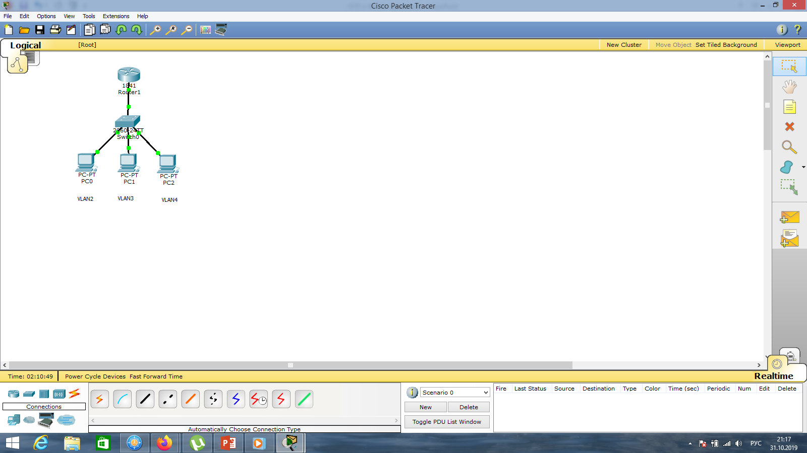
Создадим небольшой офис из трёх сегментов VLAN2, VLAN3, VLAN4, используя коммутатор 2960 и маршрутизатор 1841.

Slide 3
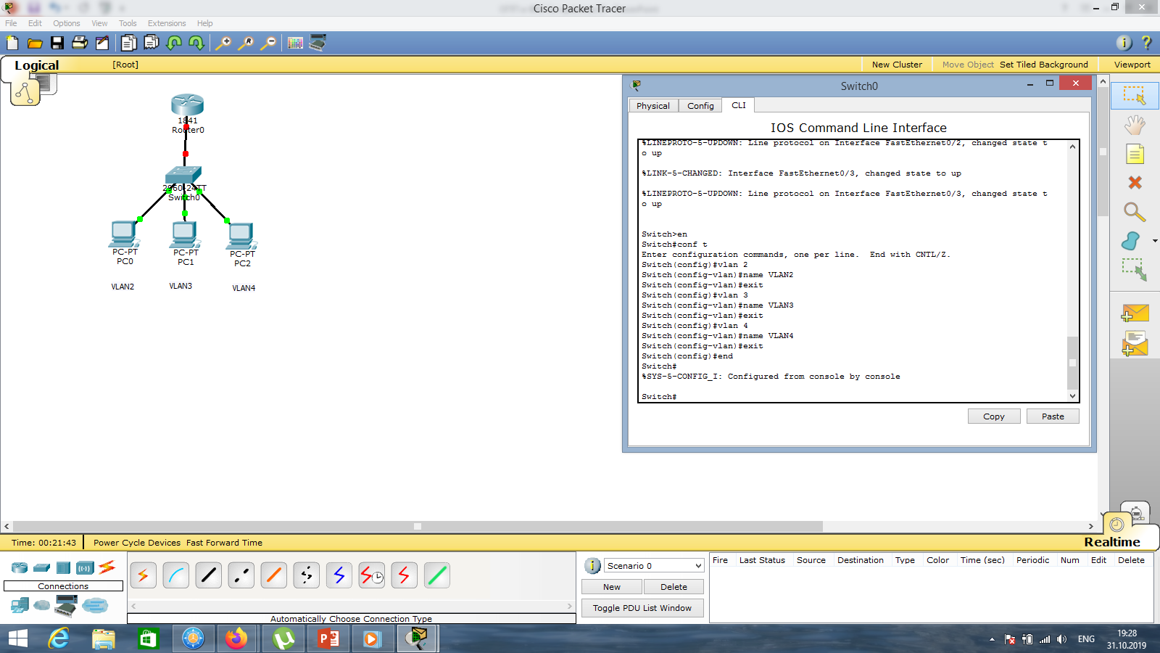
Проведём уже знакомые нам операции по созданию трёх сегментов VLAN2, VLAN3, VLAN4.
Настроим коммутатор.
В режиме глобального конфигурирования набираем: «vlan 2», «name VLAN2», «exit», «vlan 3», «name VLAN3», «exit», «vlan 4», «name VLAN4», «exit», «end».

Slide 4
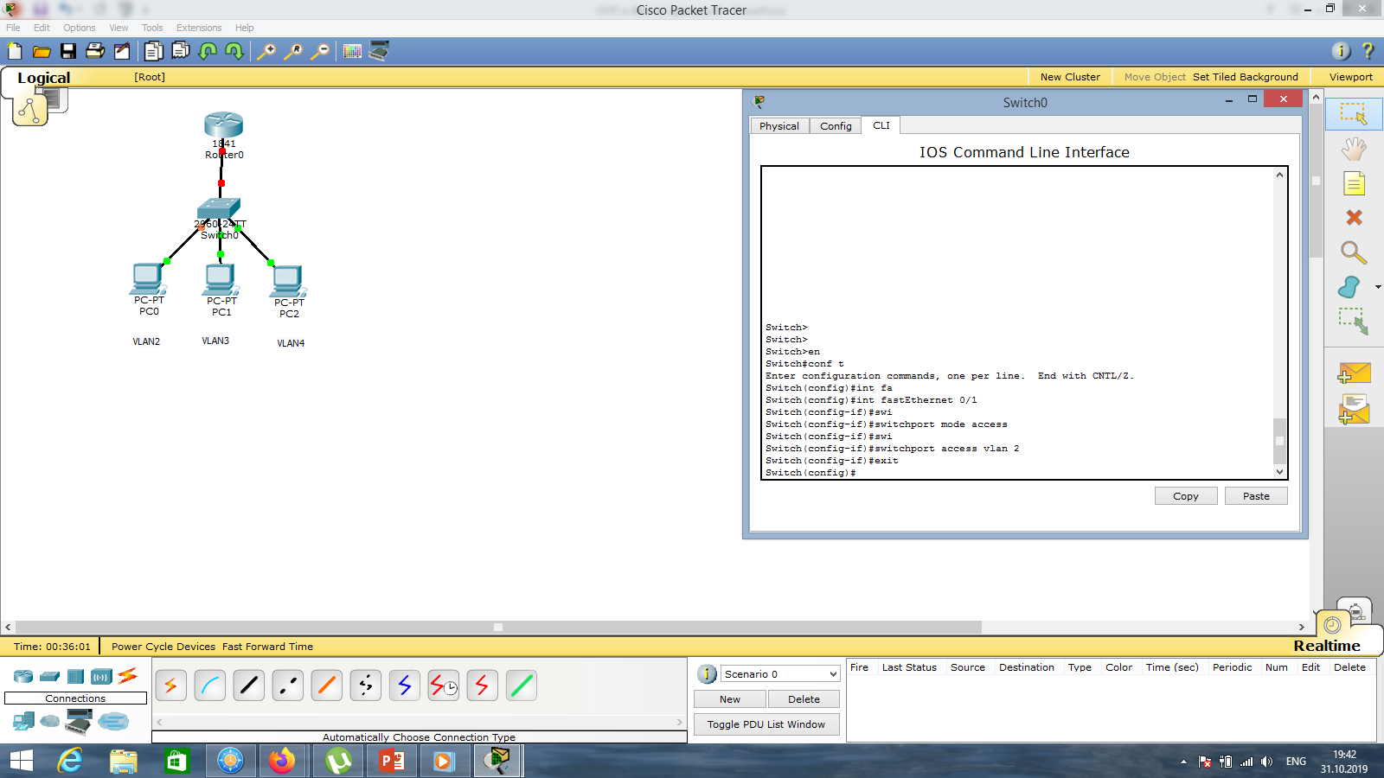
Определяем компьютеры в нужные сегменты.
Компьютеры подсоединены к портам: fastEthernet 0/1, fastEthernet 0/2, fastEthernet 0/3.
В режиме глобального конфигурирования набираем: «int fastEthernet 0/1», «switchport mode access», «switchport access vlan 2», «exit».

Slide 5
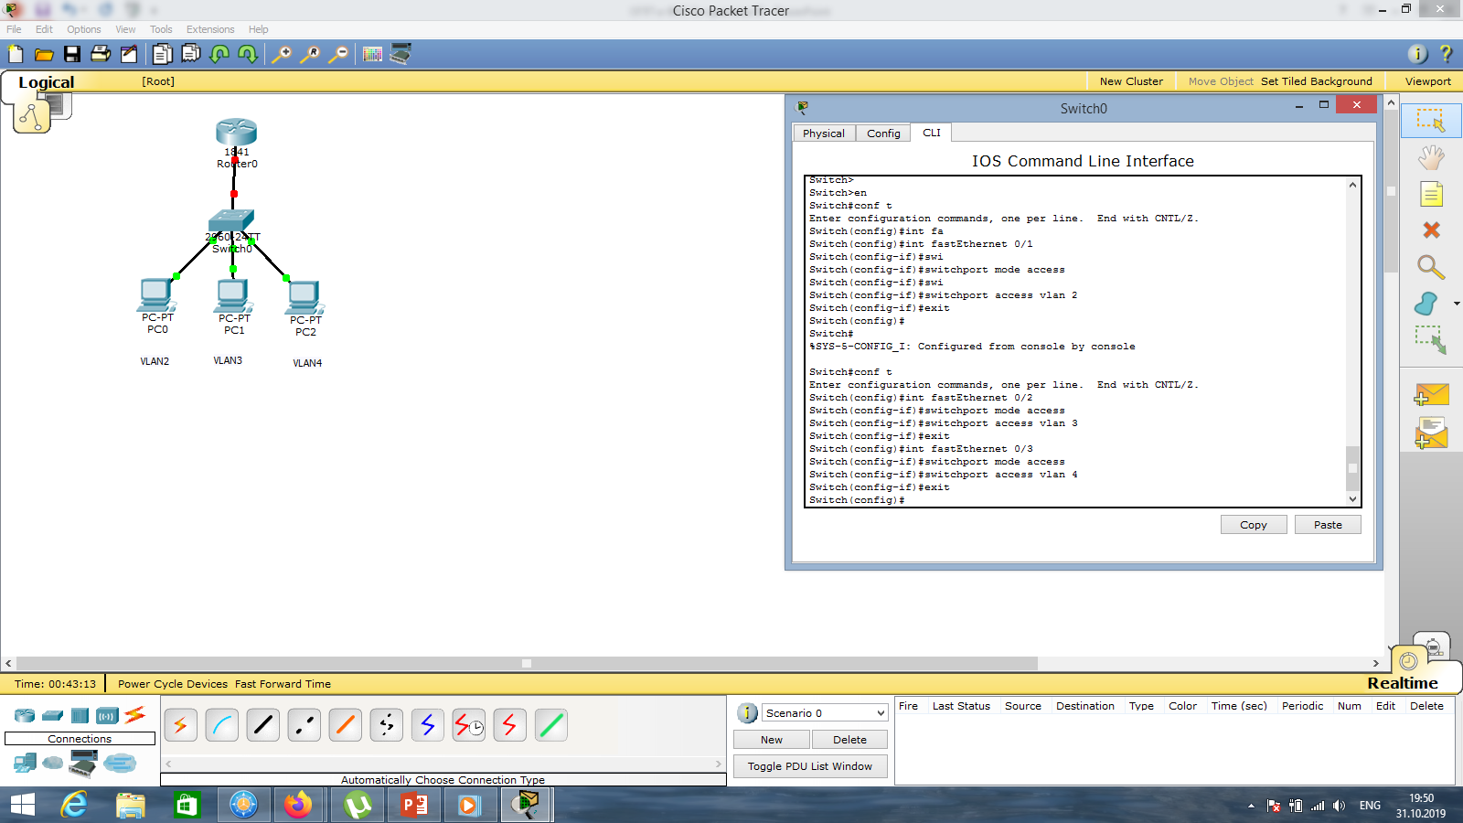
Определяем компьютеры в нужные сегменты.
В режиме глобального конфигурирования набираем: «int fastEthernet 0/2», «switchport mode access», «switchport access vlan 3», «exit», «int fastEthernet 0/3», «switchport mode access», «switchport access vlan 4», «exit».

Slide 6
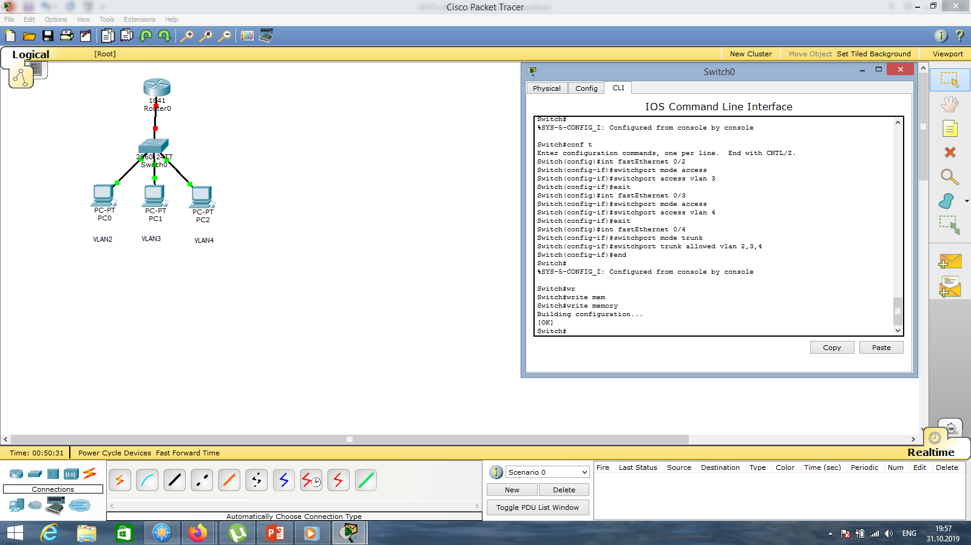
Настроим trunk-порт.
В режиме глобального конфигурирования набираем: «int fastEthernet 0/4», «switchport mode trunk», «switchport trunk allowed vlan 2,3,4», «end», «write memory» (сохранимся).

Slide 7
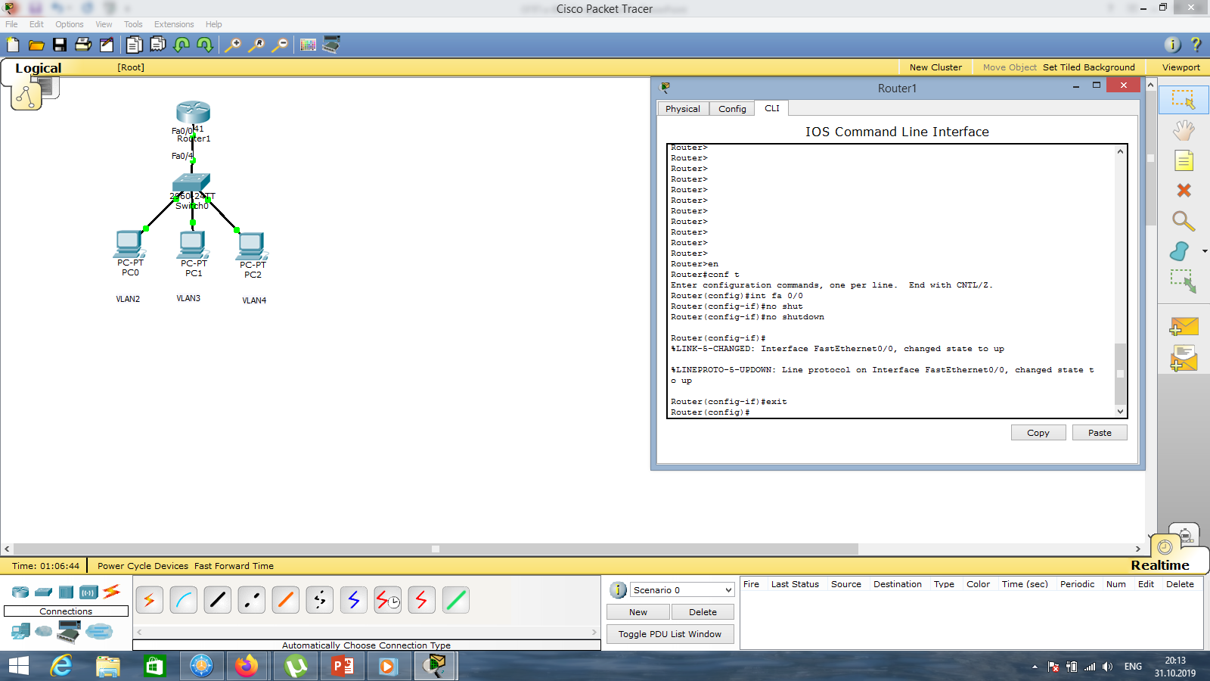
Настроим маршрутизатор.
В первую очередь нужно «поднять» порт fastEthernet 0/0.
В режиме глобального конфигурирования набираем: «int fastEthernet 0/0» (или «int fa 0/0»), «no shutdown», «exit».

Slide 8
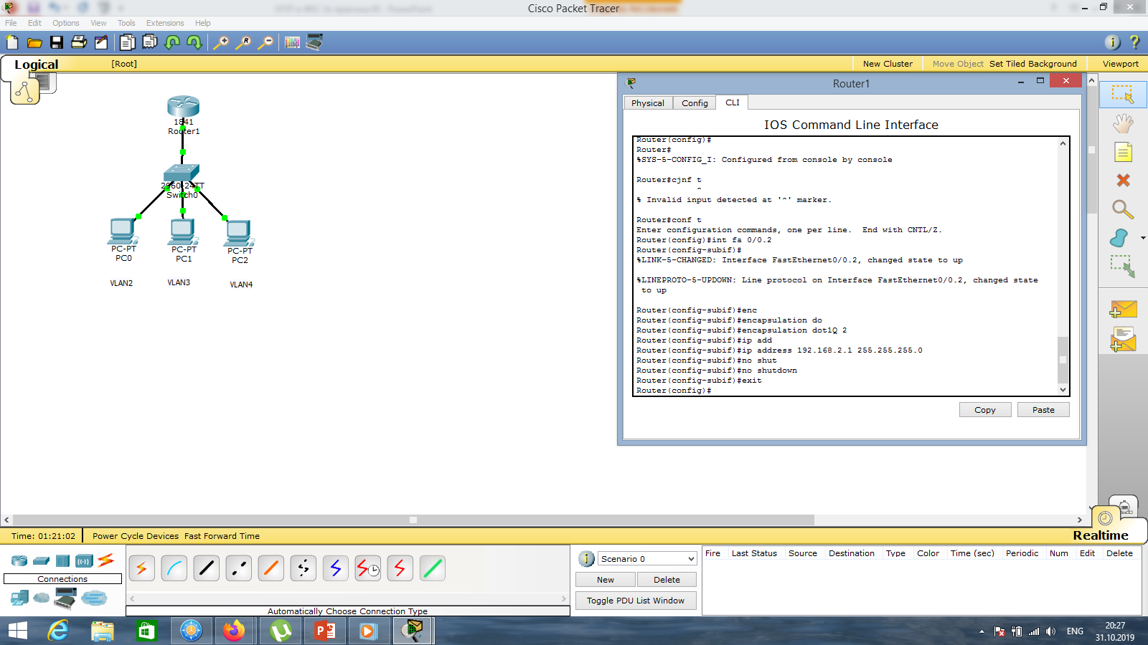
Т.к. на маршрутизатор приходит три виртуальные сети (VLAN2, VLAN3, VLAN4), необходимо создать sub-интерфейсы (подинтерфейсы): «Interface range fa0/1».
В режиме глобального конфигурирования набираем: «int fastEthernet 0/0.2», «encapsulation dot1Q 2», «ip address 192.168.2.1 255.255.255.0», «no shutdown», «exit».

Slide 9
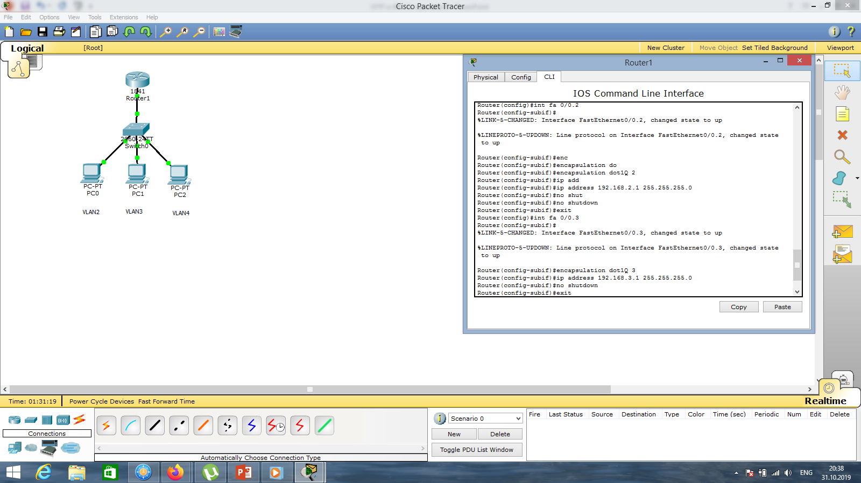
Тоже самое делаем для VLAN3.
В режиме глобального конфигурирования набираем: «int fastEthernet 0/0.3», «encapsulation dot1Q 3», «ip address 192.168.3.1 255.255.255.0», «no shutdown», «exit».

Slide 10
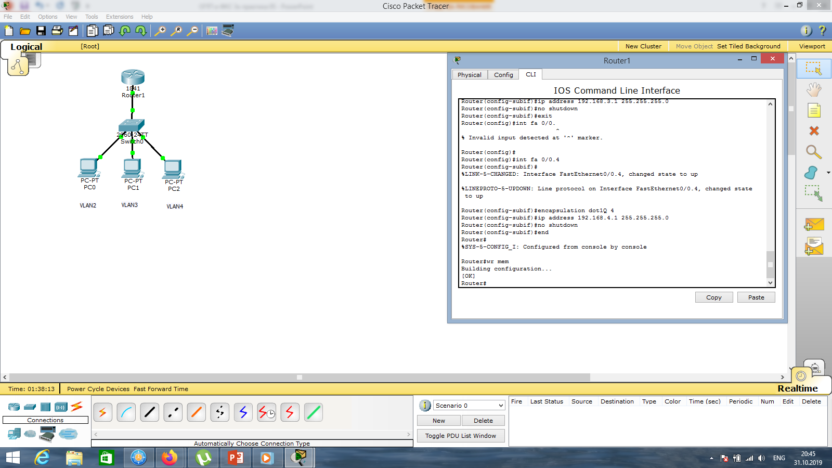
Тоже самое делаем для VLAN4.
В режиме глобального конфигурирования набираем: «int fastEthernet 0/0.4», «encapsulation dot1Q 4», «ip address 192.168.4.1 255.255.255.0», «no shutdown», «end», «wr mem».

Slide 11

Посмотрим наши интерфейсы, набираем: «show run», «пробел». Интерфейсы созданы.

Slide 12
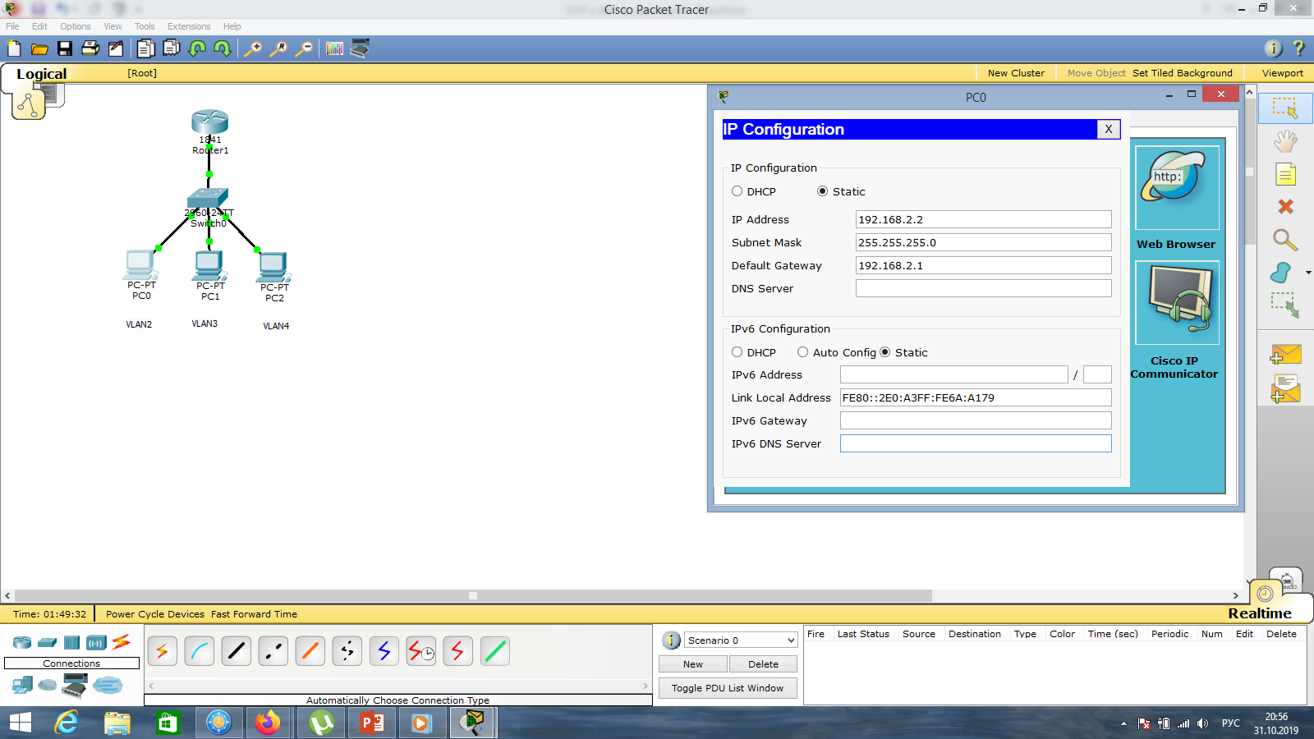
Настроим компьютер PC0.
Зададим ip address: 192.168.2.2, маску: 255.255.255.0, шлюз: 192.168.2.1.

Slide 13
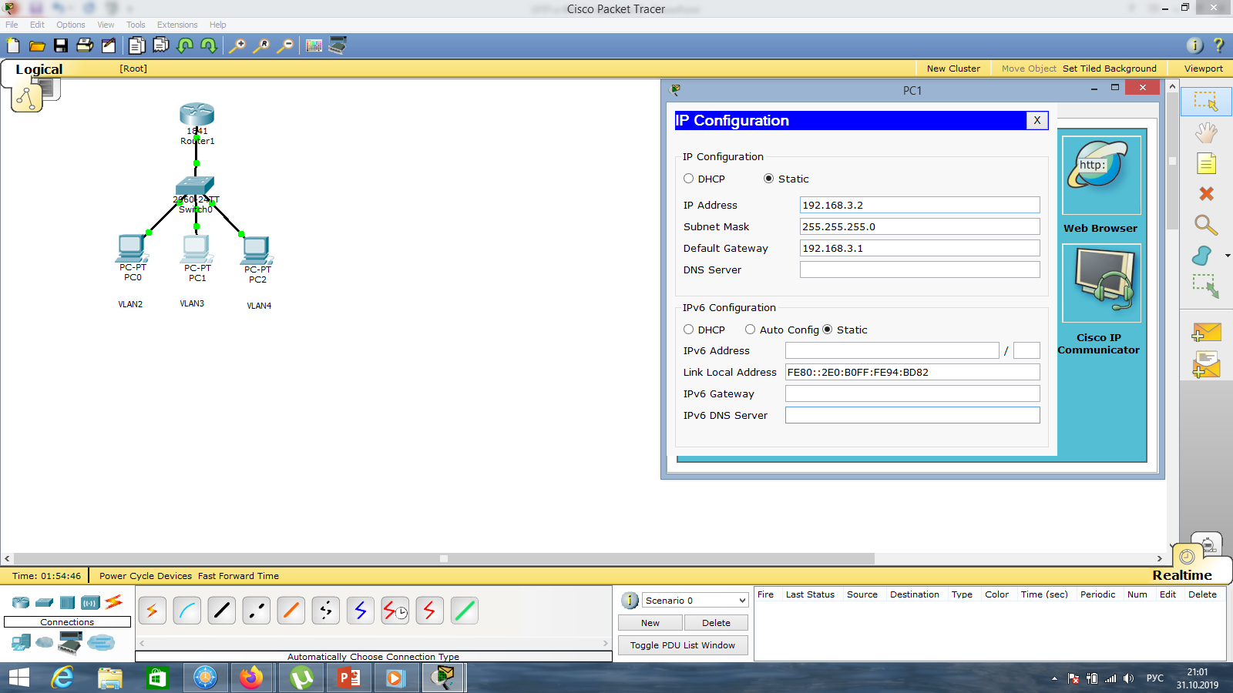
Настроим компьютер PC1.
Зададим ip address: 192.168.3.2, маску: 255.255.255.0, шлюз: 192.168.3.1.

Slide 14
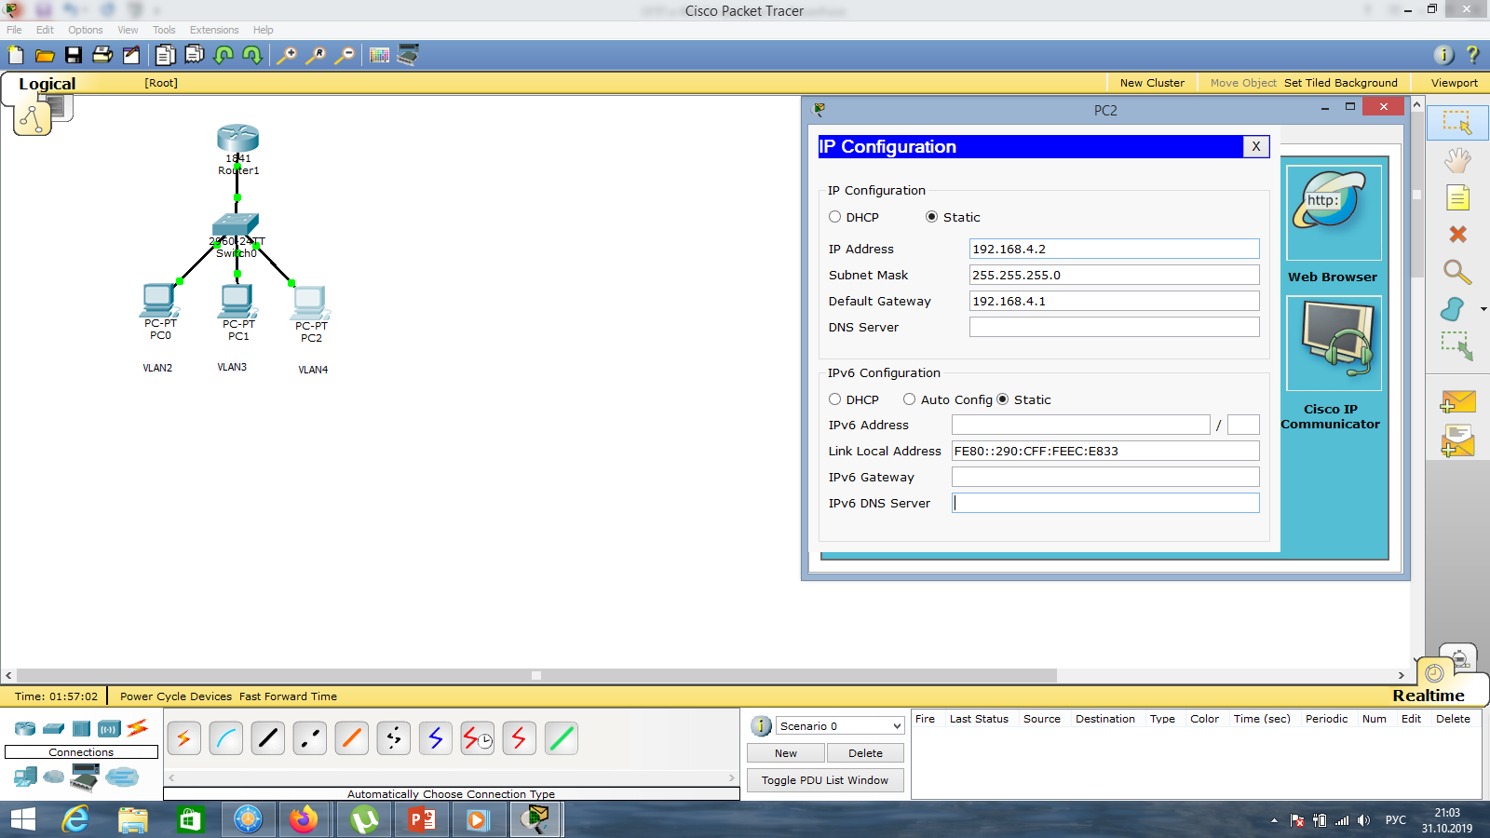
Настроим компьютер PC2.
Зададим ip address: 192.168.4.2, маску: 255.255.255.0, шлюз: 192.168.4.1.

Slide 15
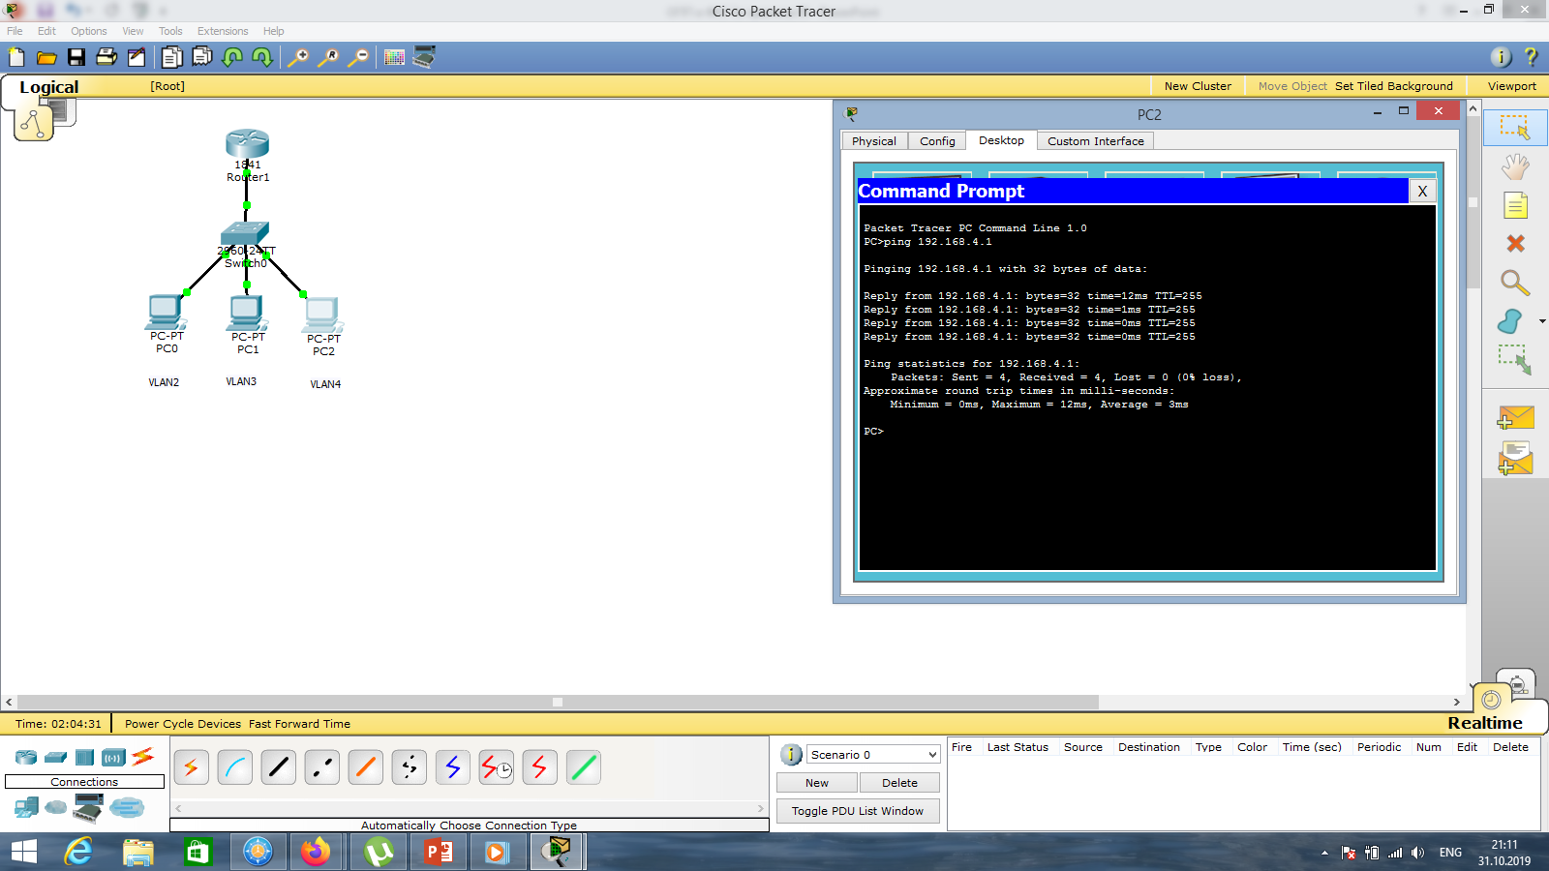
Проверяем связь со шлюзом: 192.168.4.1. Связь есть.

Slide 16
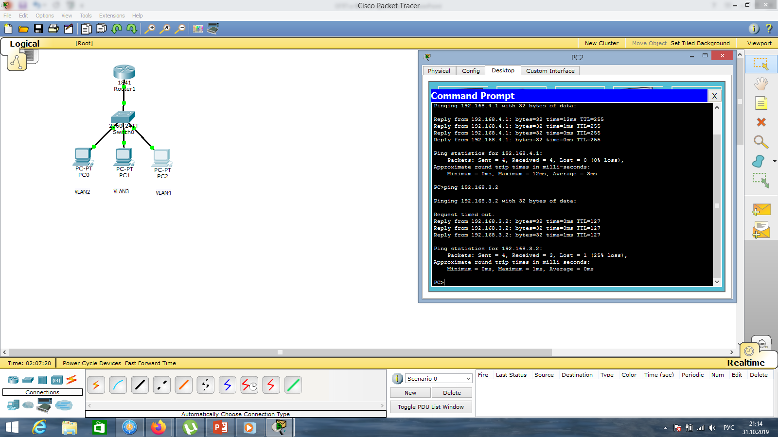
Проверяем связь с соседним сегментом: 192.168.3.2. Связь есть.

Slide 17

Проверяем связь с соседним сегментом: 192.168.2.2. Связь есть.

Slide 18
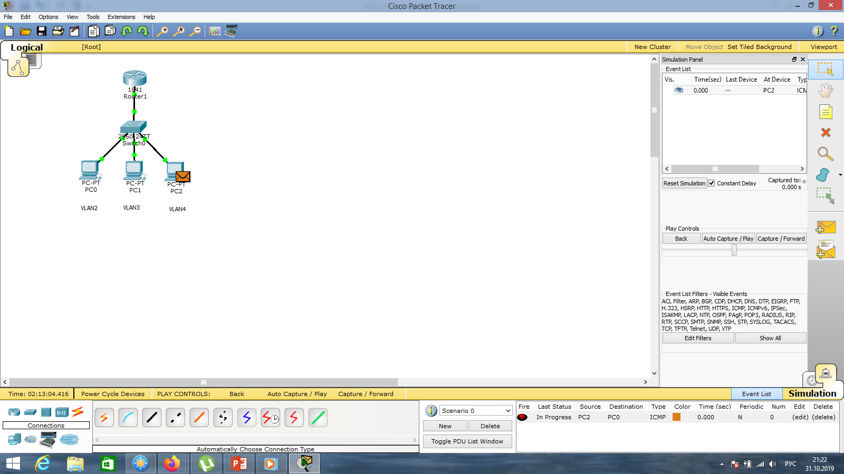
Пробуем отправить сообщение.

Slide 19
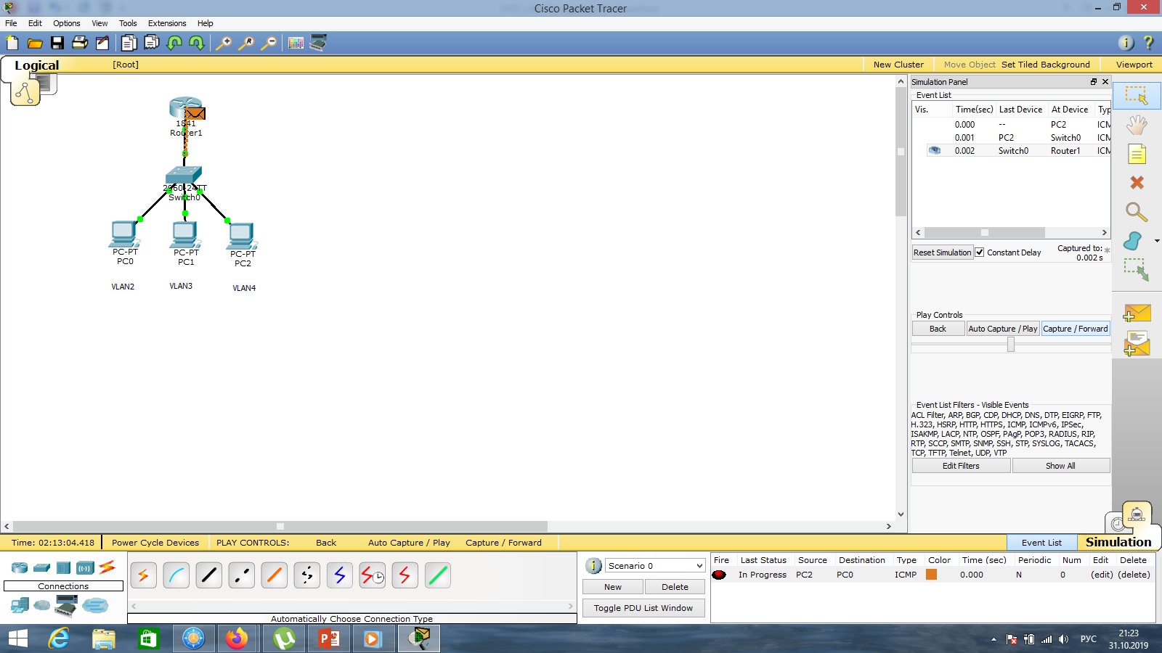
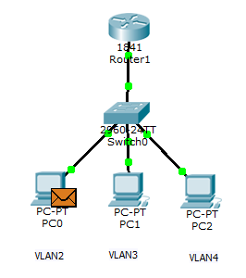
Сообщение сначала отправляется на маршрутизатор, а затем приходит адресату.

Slide 20
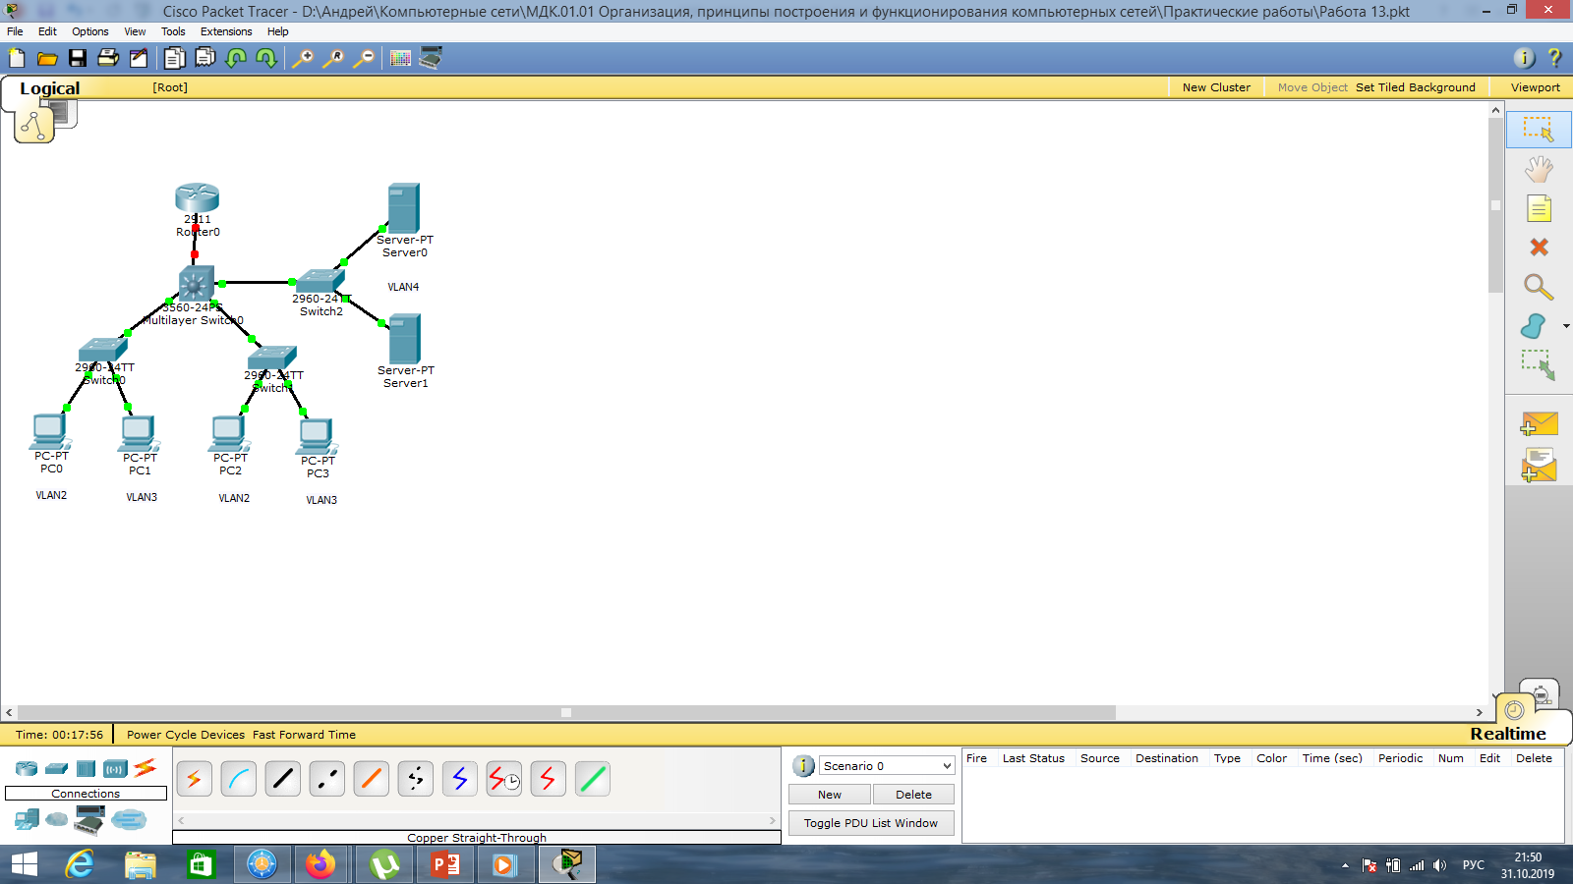
Рассмотрим более сложный пример.
Пусть у нас имеется три коммутатора 2-го уровня (2960), четыре компьютера, два выделенных сервера (Server-PT), коммутатор третьего уровня (3560) и маршрутизатор (2911).
Пусть компьютеры PC0 и PC2 принадлежат VLAN2, компьютеры PC1 и PC3 принадлежат VLAN3, а серверы – VLAN4.

Slide 21
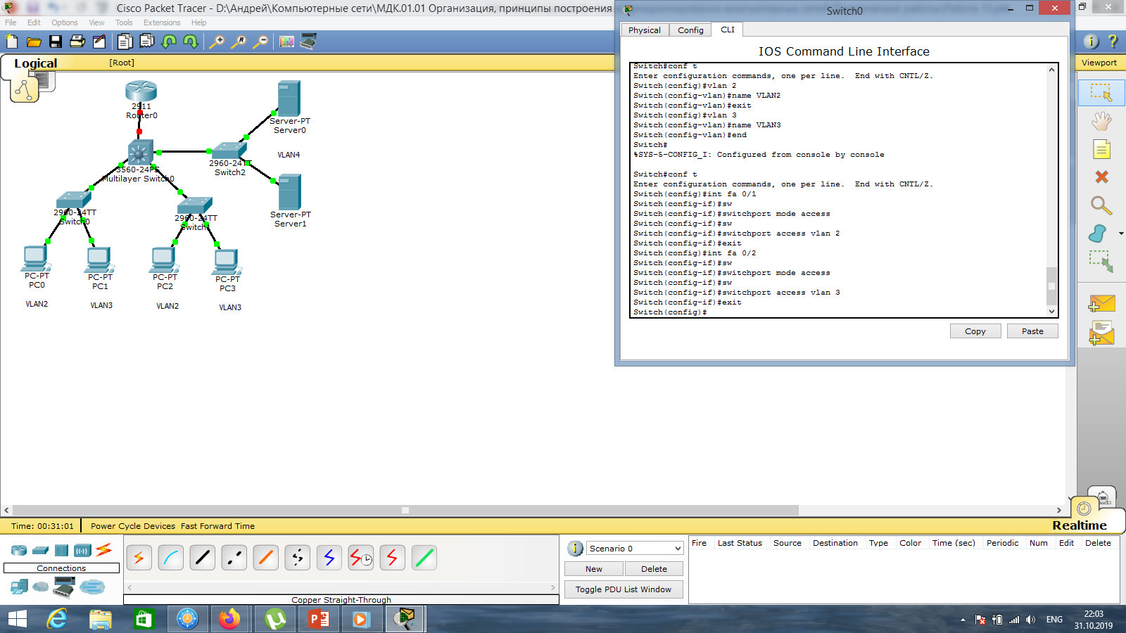
Проведём уже знакомые нам операции по созданию двух сегментов VLAN2, VLAN3.
Настроим коммутатор Switch0.
В режиме глобального конфигурирования набираем: «vlan 2», «name VLAN2», «exit», «vlan 3», «name VLAN3», «exit», «int fa 0/1», «switchport mode access», «switchport access vlan 2», «exit», «int fa 0/2», «switchport mode access», «switchport access vlan 3», «exit».

Slide 22
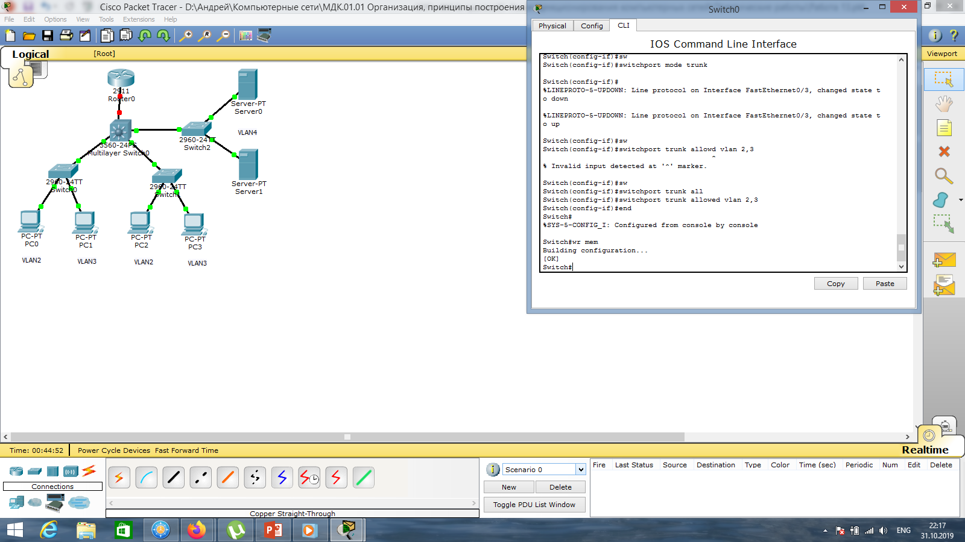
Настроим trunk-порт.
В режиме глобального конфигурирования набираем: «int fastEthernet 0/3», «switchport mode trunk», «switchport trunk allowed vlan 2,3», «end», «write memory» (сохранимся).

Slide 23
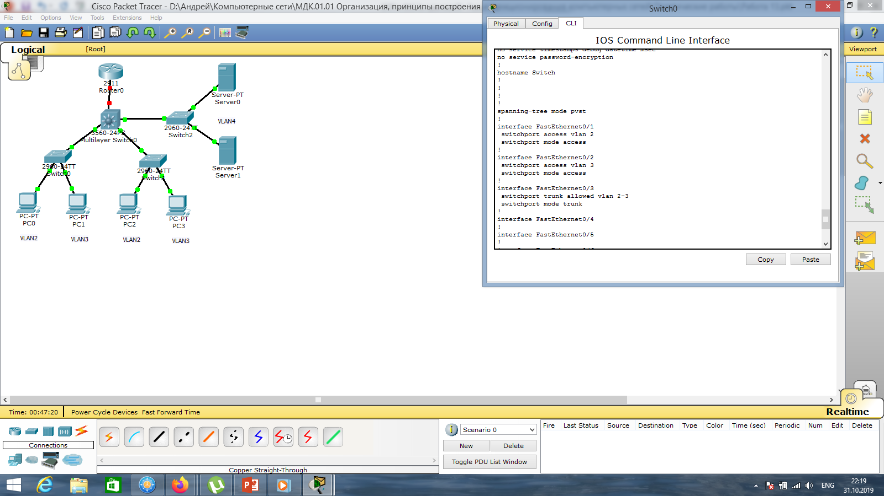
Посмотрим наши интерфейсы, набираем: «show run», «пробел». Интерфейсы созданы.

Slide 24
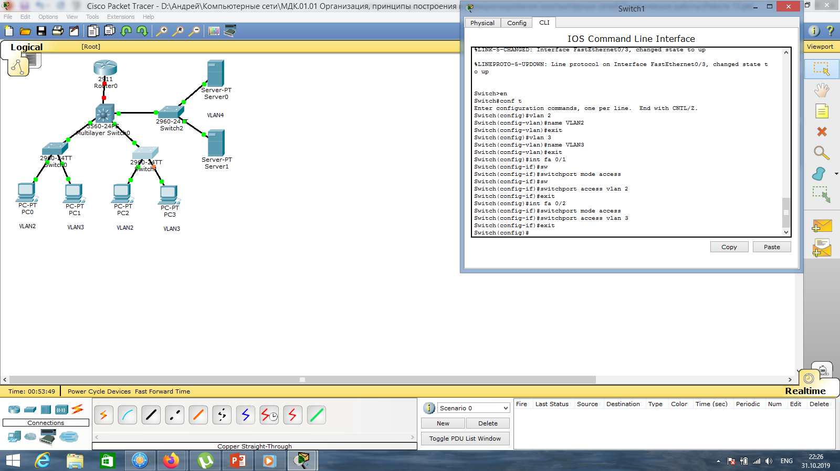
Такие же операции проведём с коммутатором Switch1.
В режиме глобального конфигурирования набираем: «vlan 2», «name VLAN2», «exit», «vlan 3», «name VLAN3», «exit», «int fa 0/1», «switchport mode access», «switchport access vlan 2», «exit», «int fa 0/2», «switchport mode access», «switchport access vlan 3», «exit».

Slide 25
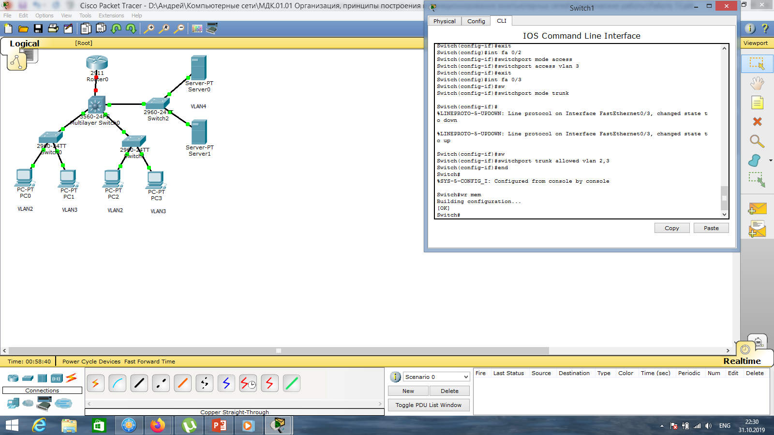
Настроим trunk-порт.
В режиме глобального конфигурирования набираем: «int fastEthernet 0/3», «switchport mode trunk», «switchport trunk allowed vlan 2,3», «end», «write memory» (сохранимся).

Slide 26
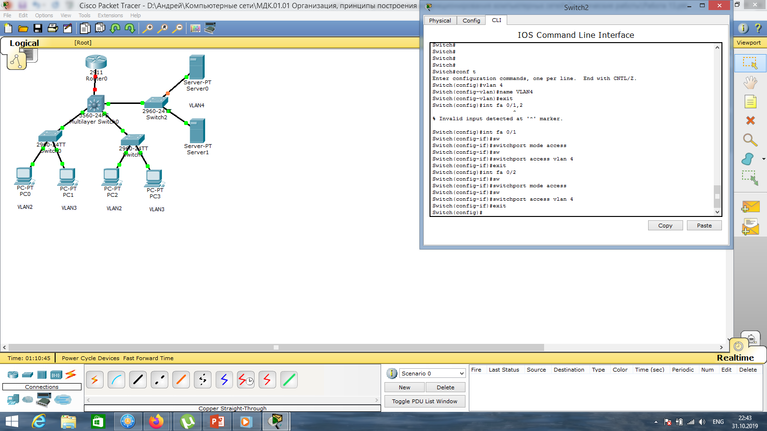
Такие же операции проведём с коммутатором Switch2.
В режиме глобального конфигурирования набираем: «vlan 4», «name VLAN4», «exit», «int fa 0/1», «switchport mode access», «switchport access vlan 4», «exit», «int fa 0/2», «switchport mode access», «switchport access vlan 4», «exit».

Slide 27

Настроим trunk-порт.
В режиме глобального конфигурирования набираем: «int fastEthernet 0/3», «switchport mode trunk», «switchport trunk allowed vlan 4», «end», «write memory» (сохранимся).

Slide 28

Посмотрим наши интерфейсы, набираем: «show run», «пробел». Интерфейсы созданы.

Slide 29
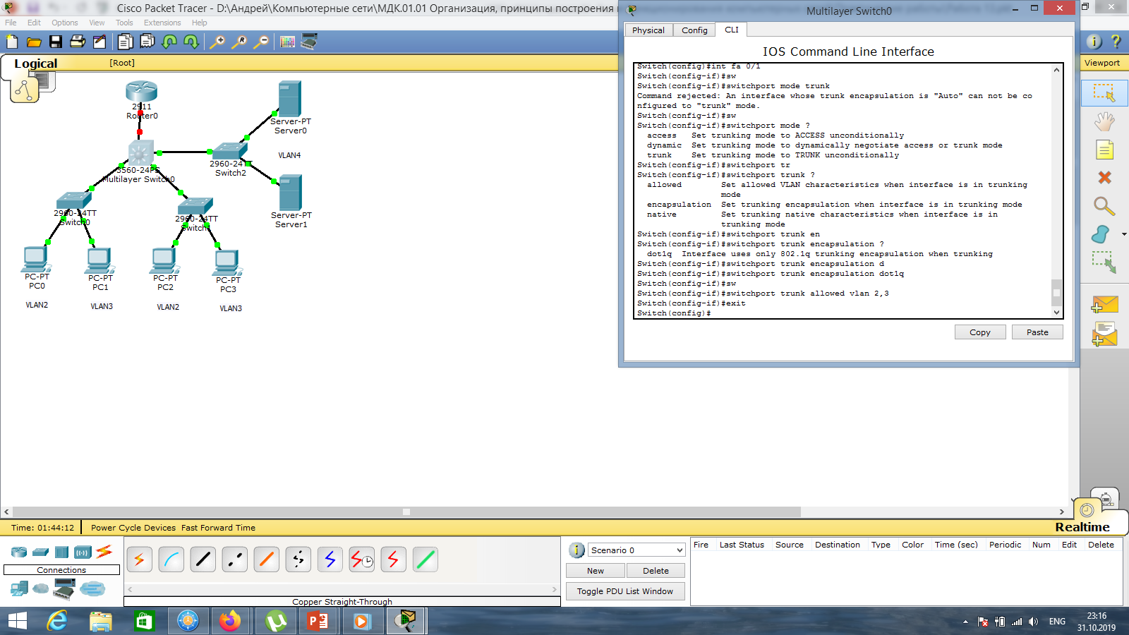
Настраиваем центральный коммутатор.
В режиме глобального конфигурирования набираем: «int fa 0/1», «switchport trunk encapsulation dot1q», «switchport trunk allowed vlan 2,3», «exit».

Slide 30
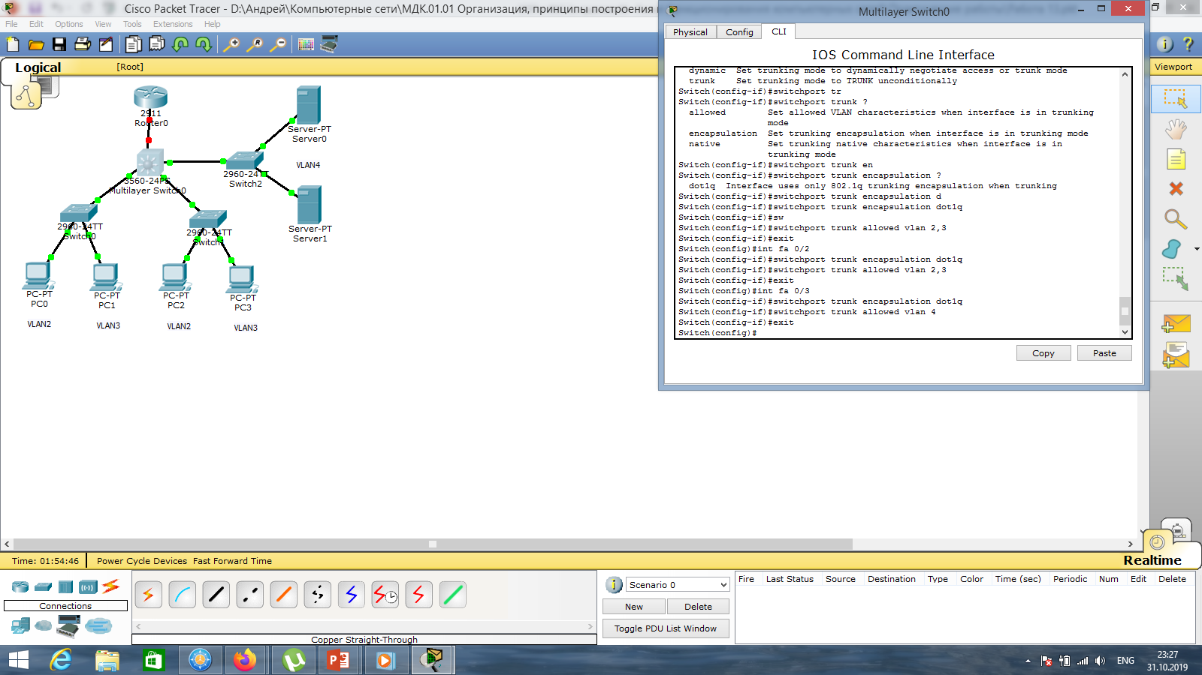
Настраиваем центральный коммутатор.
В режиме глобального конфигурирования набираем: «int fa 0/2», «switchport trunk encapsulation dot1q», «switchport trunk allowed vlan 2,3», «exit», «int fa 0/3», «switchport trunk encapsulation dot1q», «switchport trunk allowed vlan 4», «exit».

Slide 31
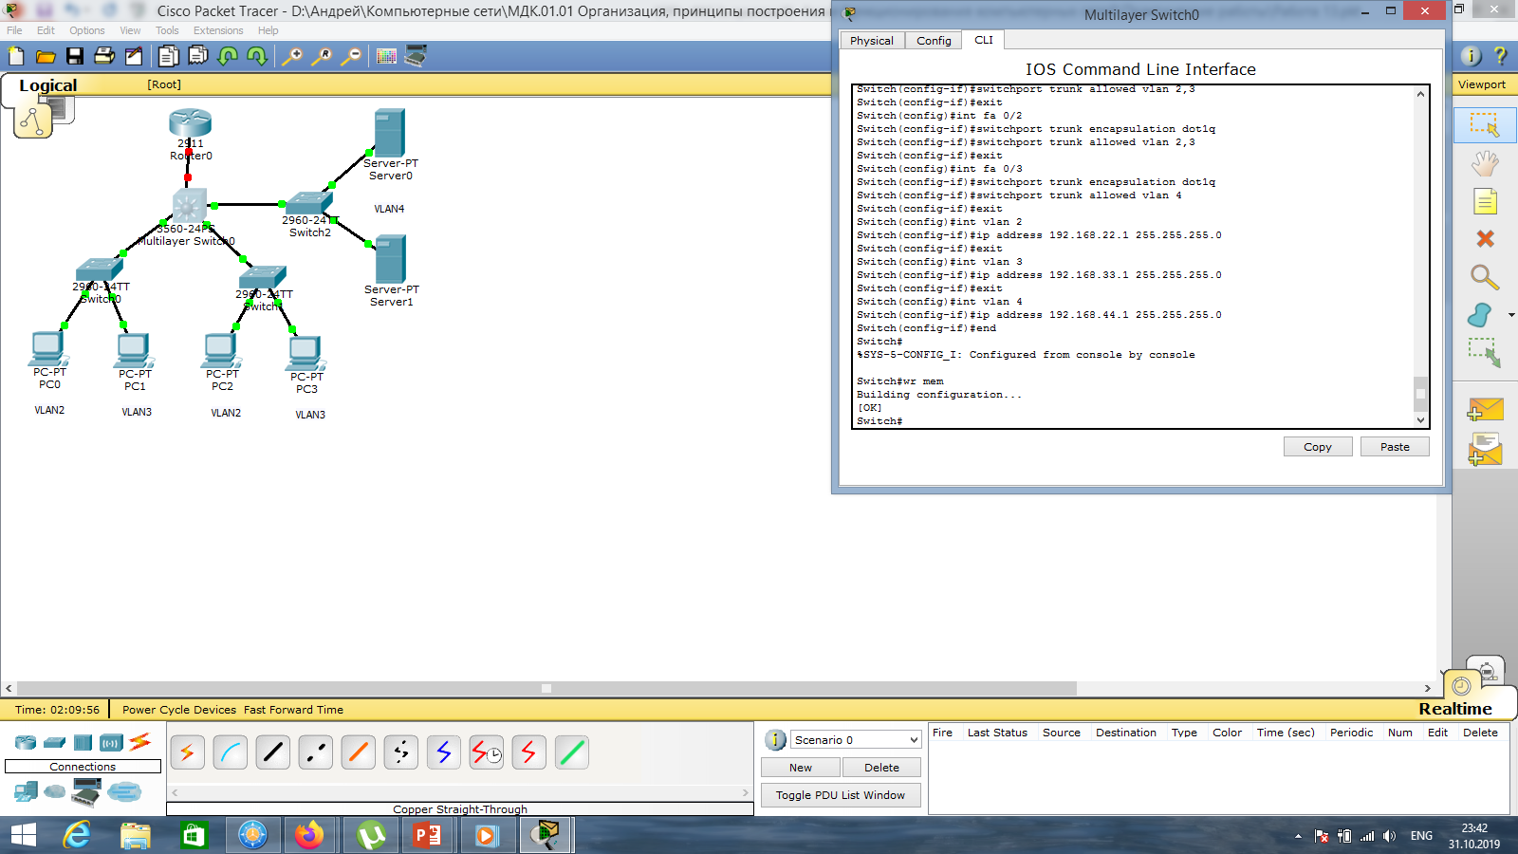
Настраиваем центральный коммутатор.
Добавим IP-адреса: «int vlan 2», «ip address 192.168.22.1 255.255.255.0», «exit», «int vlan 3», «ip address 192.168.33.1 255.255.255.0», «exit», «int vlan 4», «ip address 192.168.44.1 255.255.255.0», «end», «wr mem».

Slide 32
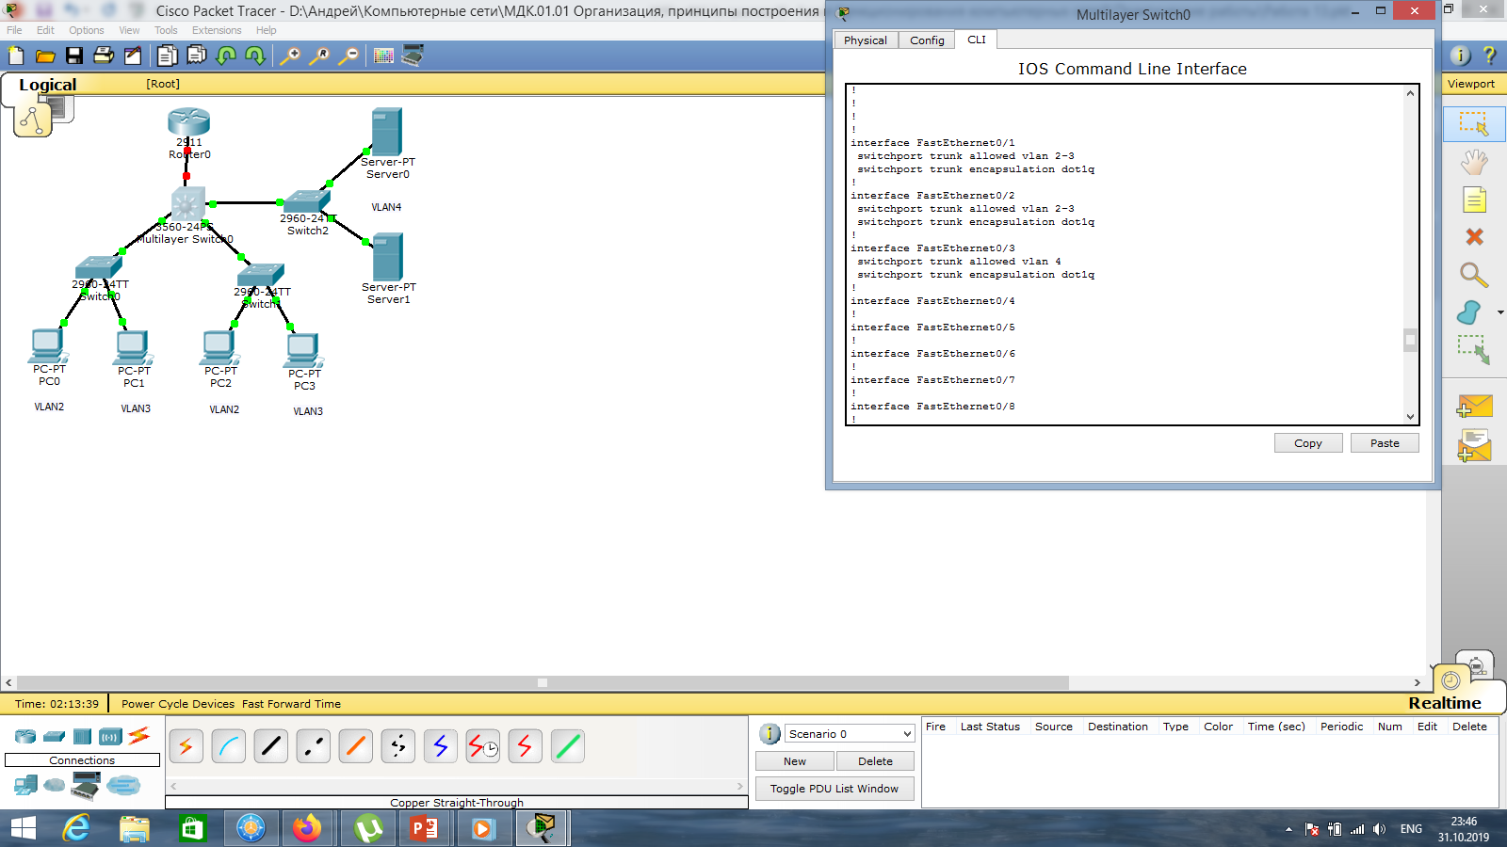
Настраиваем центральный коммутатор.
Посмотрим наши интерфейсы, набираем: «show run», «пробел». Видим созданные интерфейсы.

Slide 33
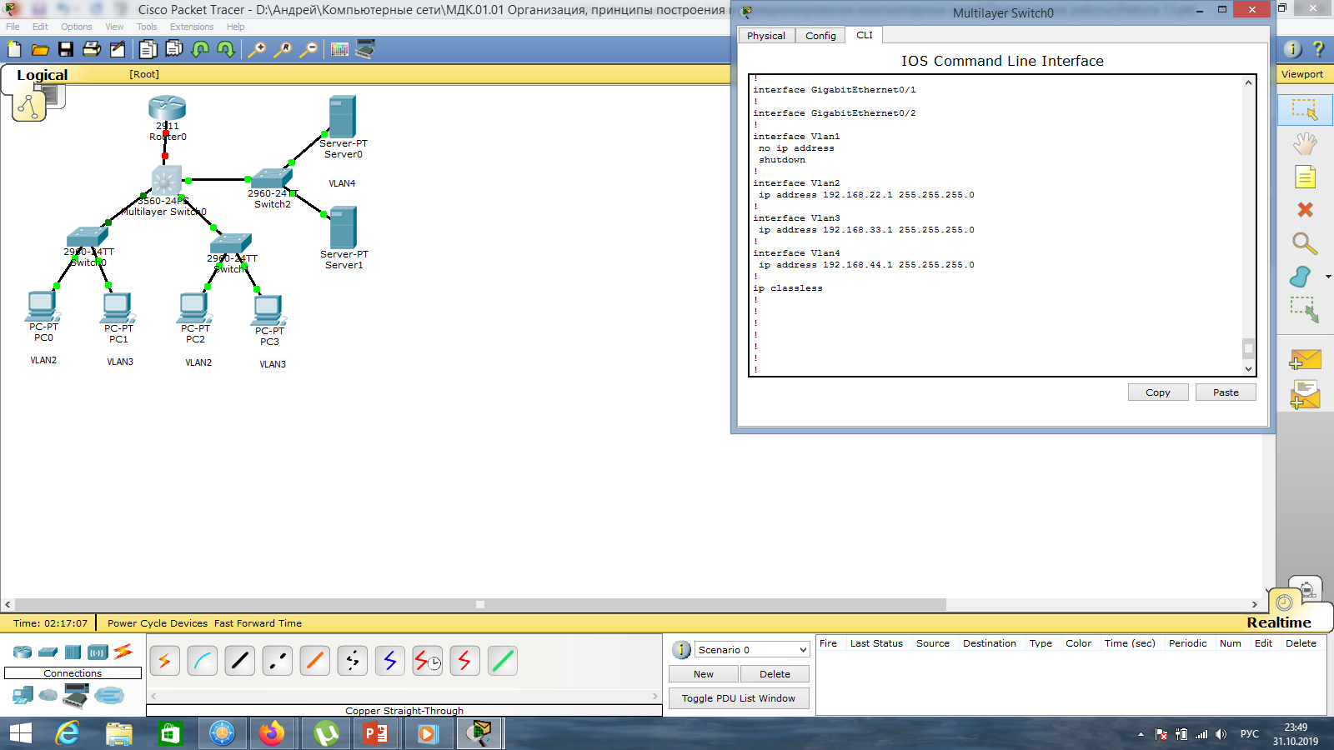
Настраиваем центральный коммутатор.
Жмём «пробел». Видим ip-адреса.

Slide 34
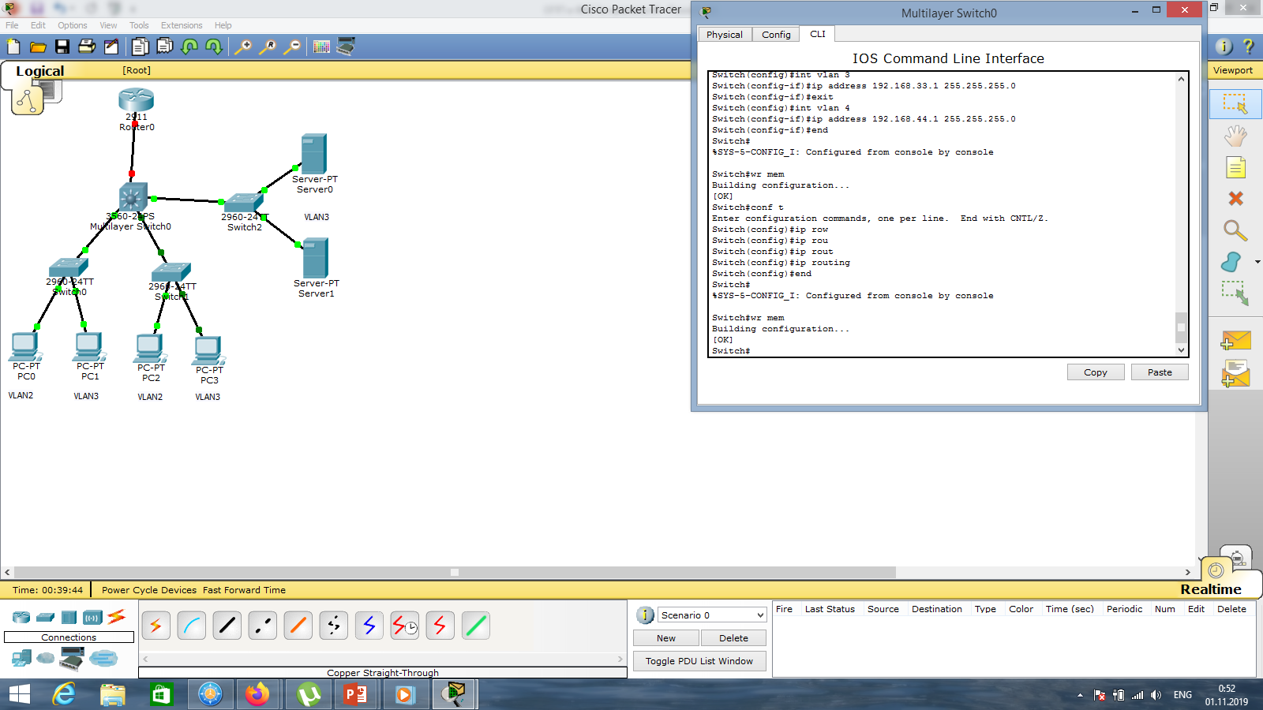
Настраиваем центральный коммутатор.
Сразу включаем: «ip routing», «end», сохраняем конфигурацию: «wr mem».

Slide 35
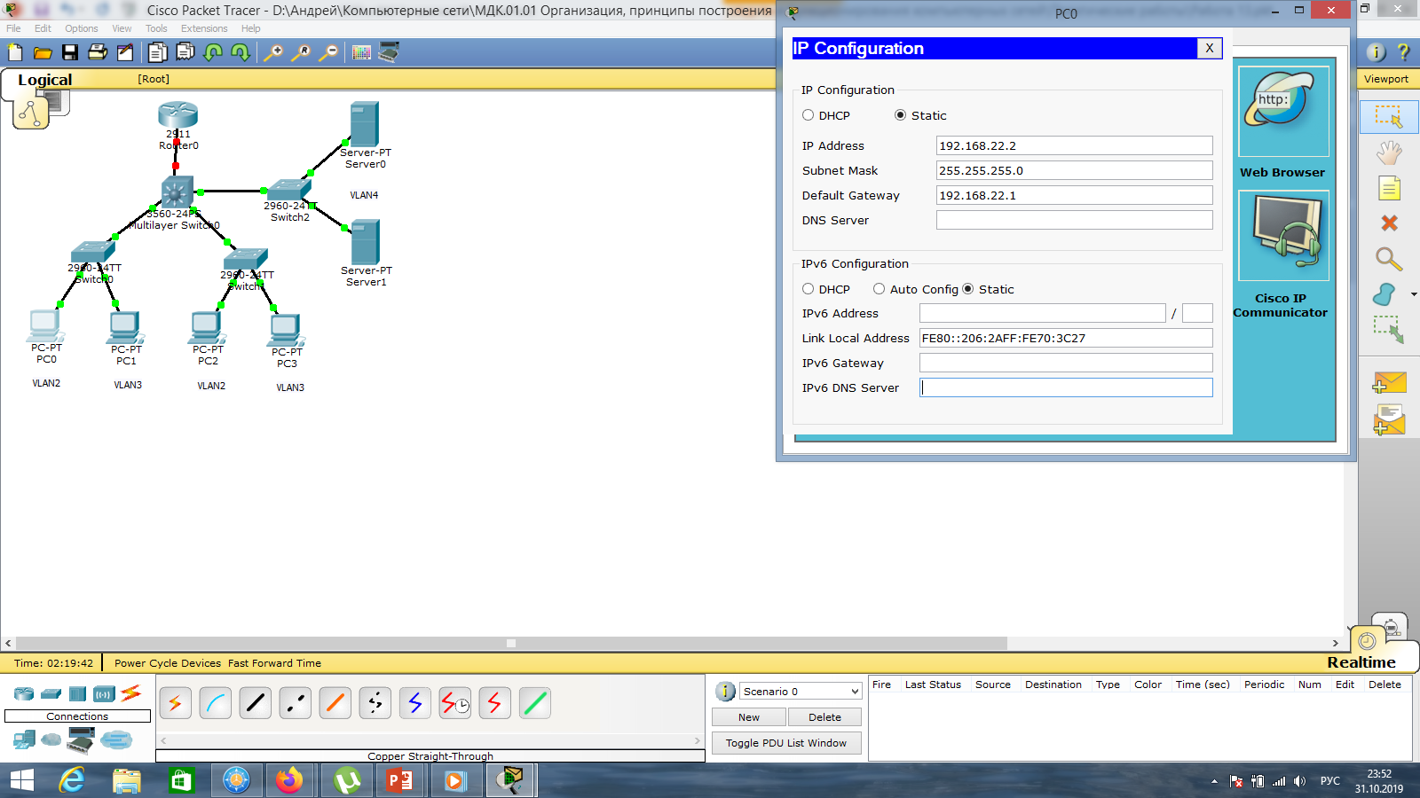
Настроим ip-адрес и шлюз компьютера PC0.

Slide 36

Настроим ip-адрес и шлюз компьютера PC1.

Slide 37

Настроим ip-адрес и шлюз компьютера PC2.

Slide 38

Настроим ip-адрес и шлюз компьютера PC3.

Slide 39
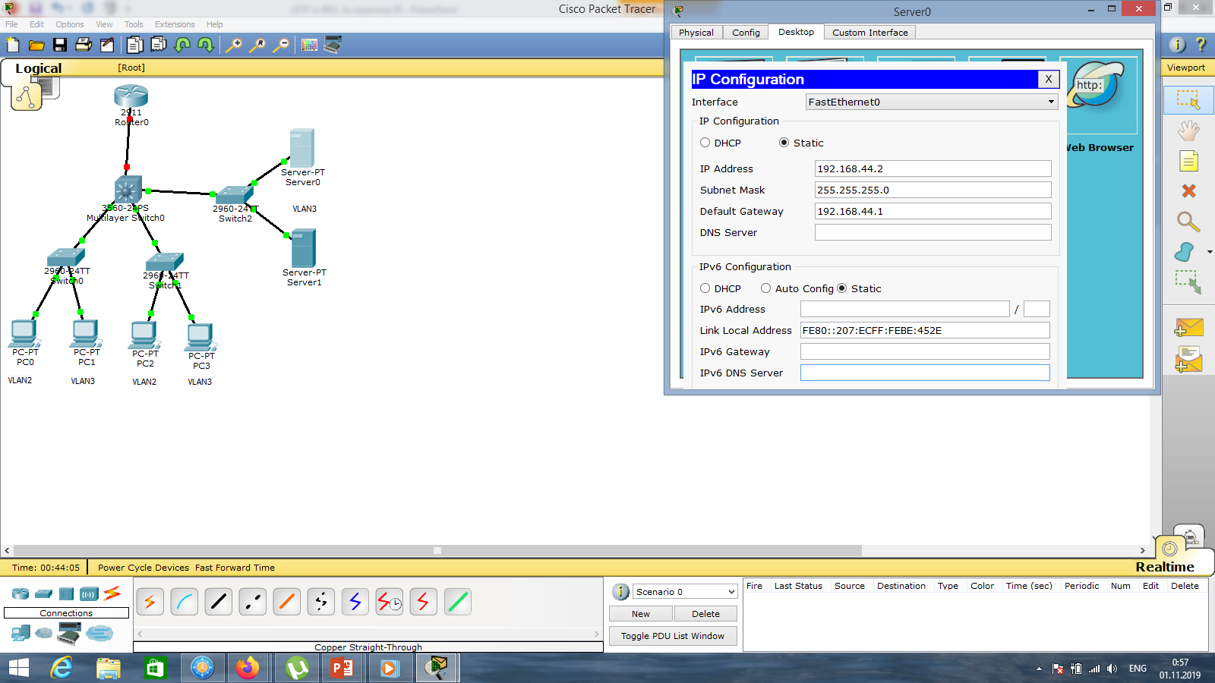
Настроим Server0, задав ip-адрес и шлюз.

Slide 40
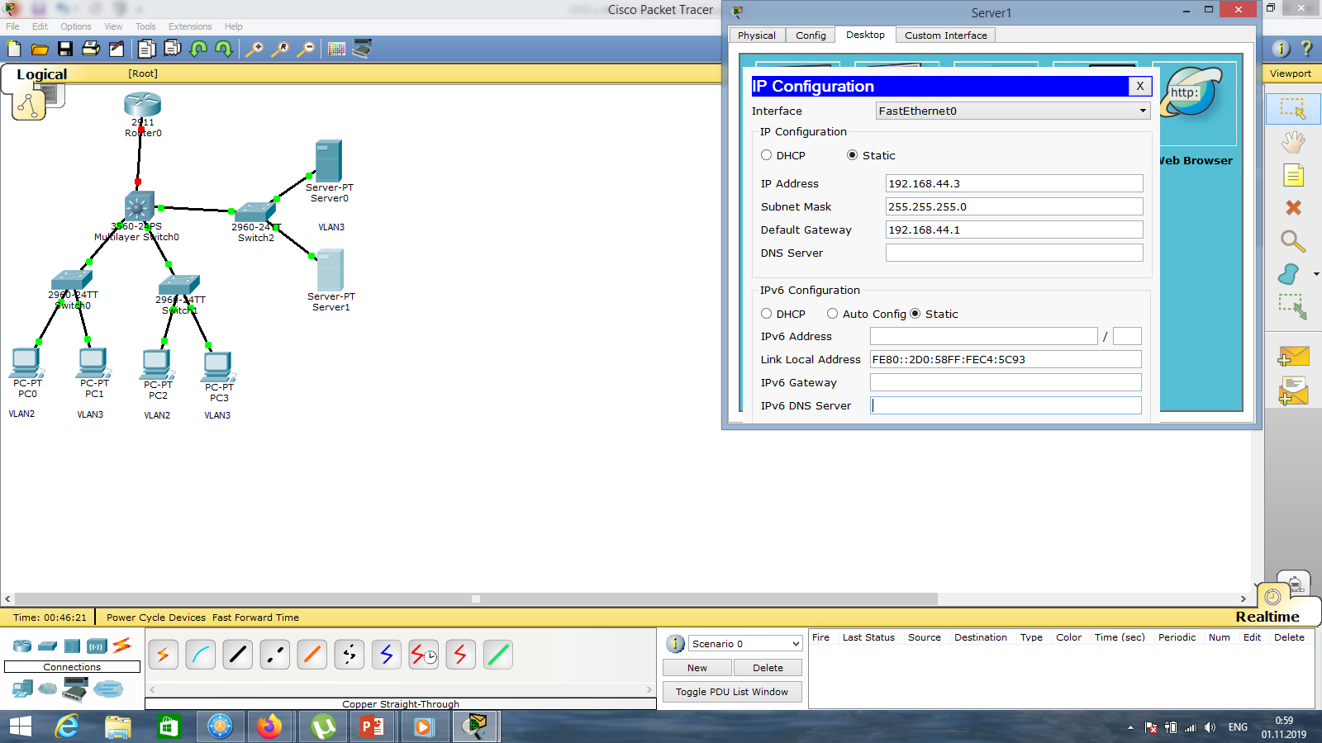
Настроим Server1, задав ip-адрес и шлюз.

Slide 41
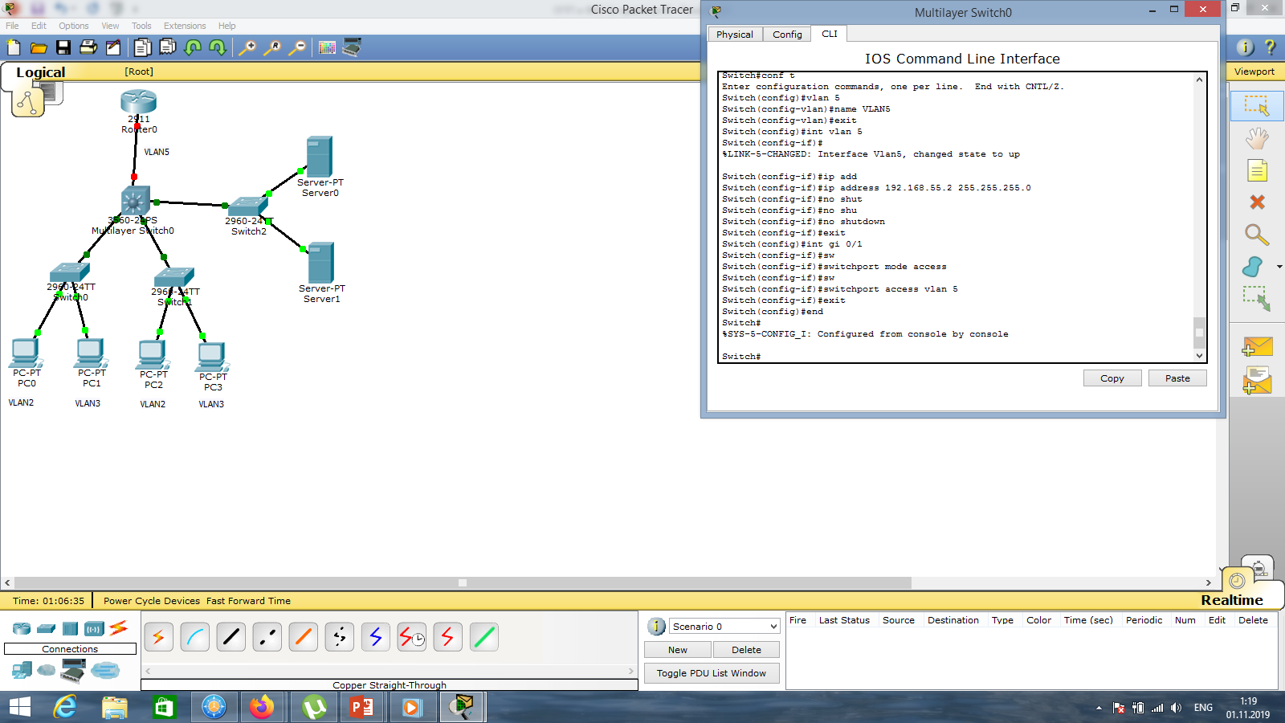
Создадим VLAN5 на участке к маршрутизатору.
Продолжим настройку 3560.
В режиме глобального конфигурирования набираем: «vlan 5», «name VLAN5», «exit», «int vlan 5», «ip address 192.168.55.2 255.255.255.0», «no shutdown», «exit», «int gi 0/1», «switchport mode access» , «switchport access vlan 5» , «exit» , «end».

Slide 42
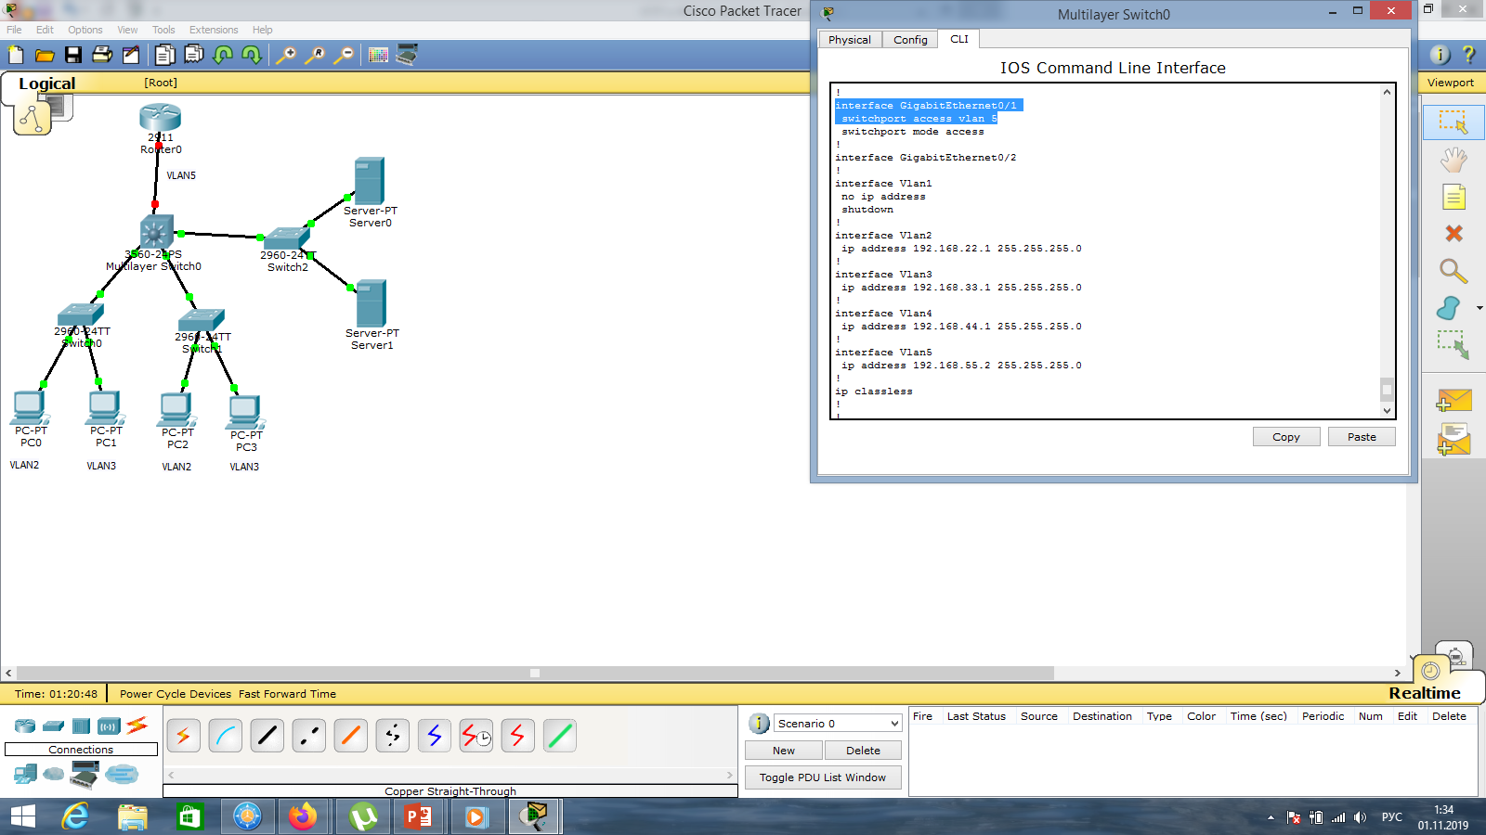
Проверим: «show run», «пробел». Видим созданные интерфейсы.
Сохраним конфигурацию: «wr mem».

Slide 43
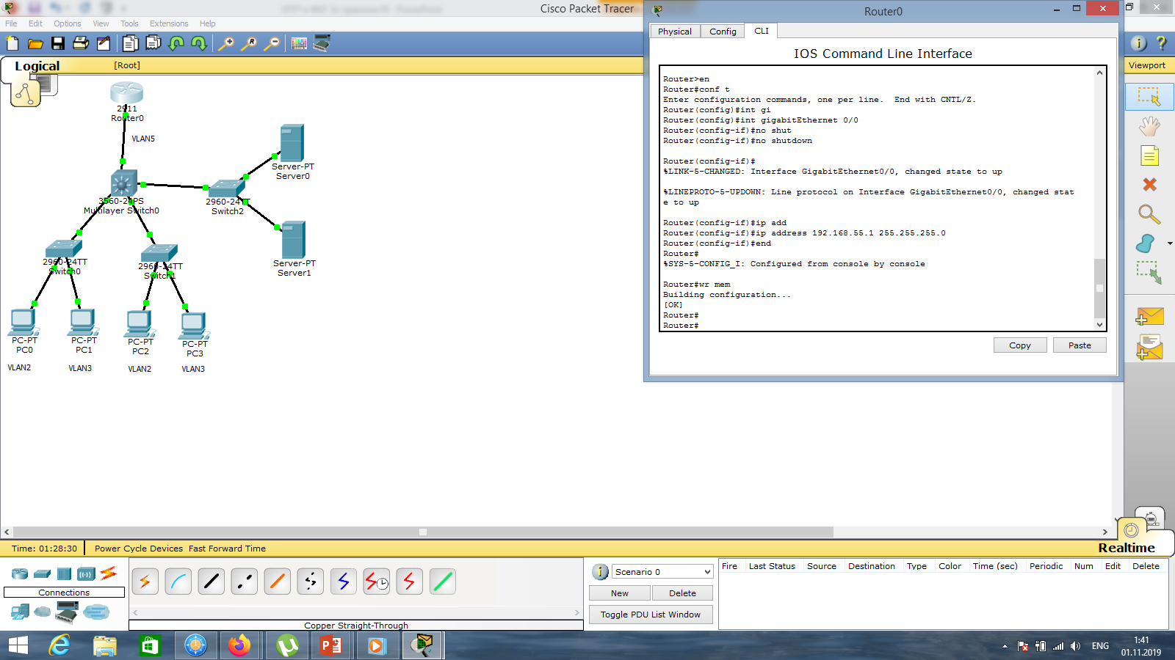
Настоим маршрутизатор.
В режиме глобального конфигурирования набираем: «int gigabitEthernet 0/0», «no shutdown», «ip address 192.168.55.1 255.255.255.0», «end», «wr mem».

Slide 44
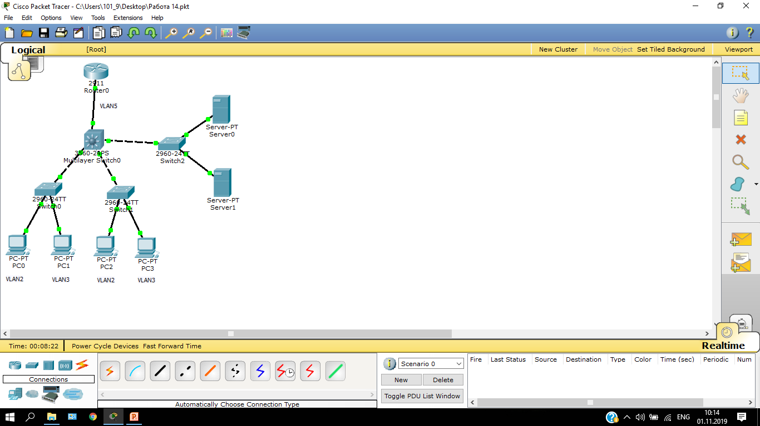
При проверке соединения компьютеров, видим, что соединения нет.
Заменяем прямой кабель между коммутаторами на кроссовый.
После чего на коммутаторе 3560 в режиме глобального конфигурирования нужно набрать: «vlan 2», «exit», «vlan 3», «exit», «vlan 4», «end», и сохранить конфигурацию «wr mem».

Slide 45
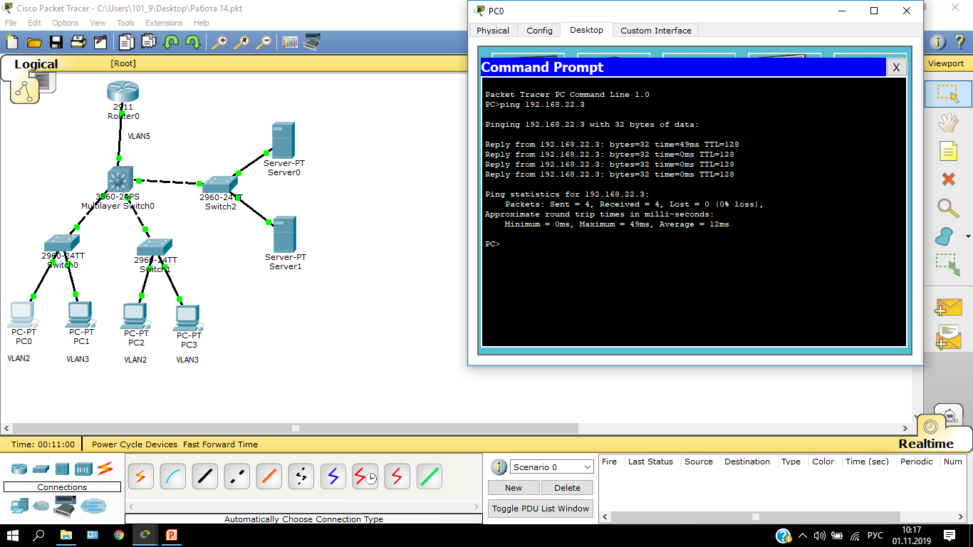
Проверяем связь компьютеров внутри одного сегмента. Связь есть.

Slide 46
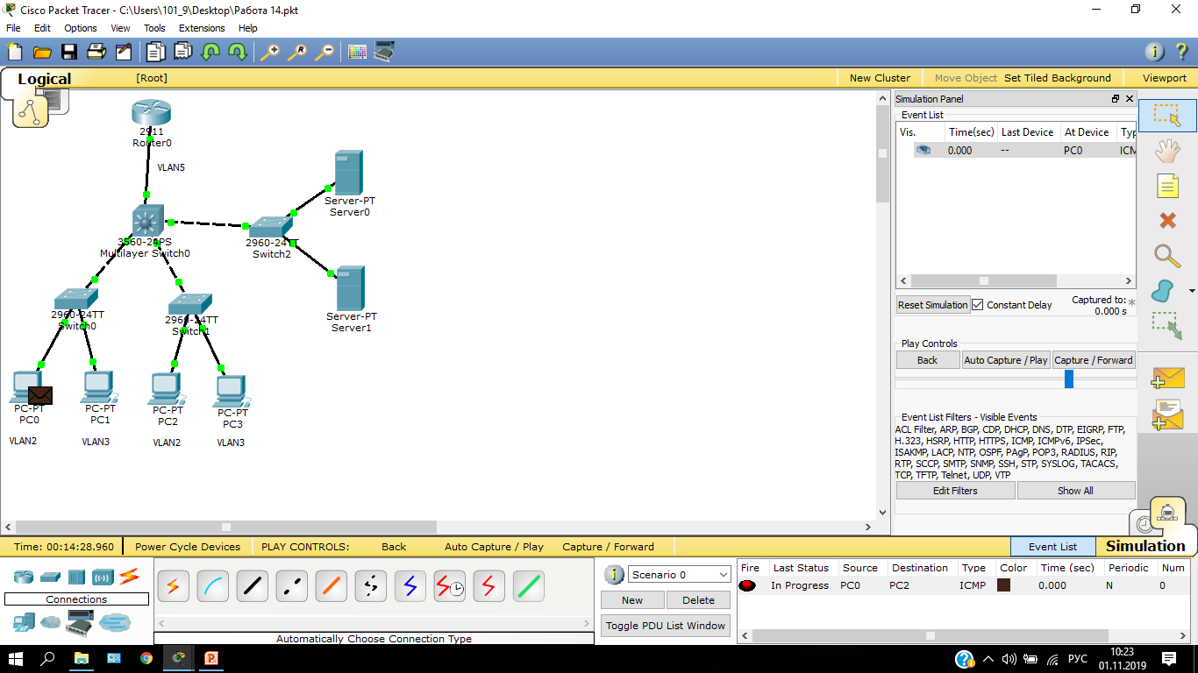
Пробуем отправить сообщение.

Slide 47
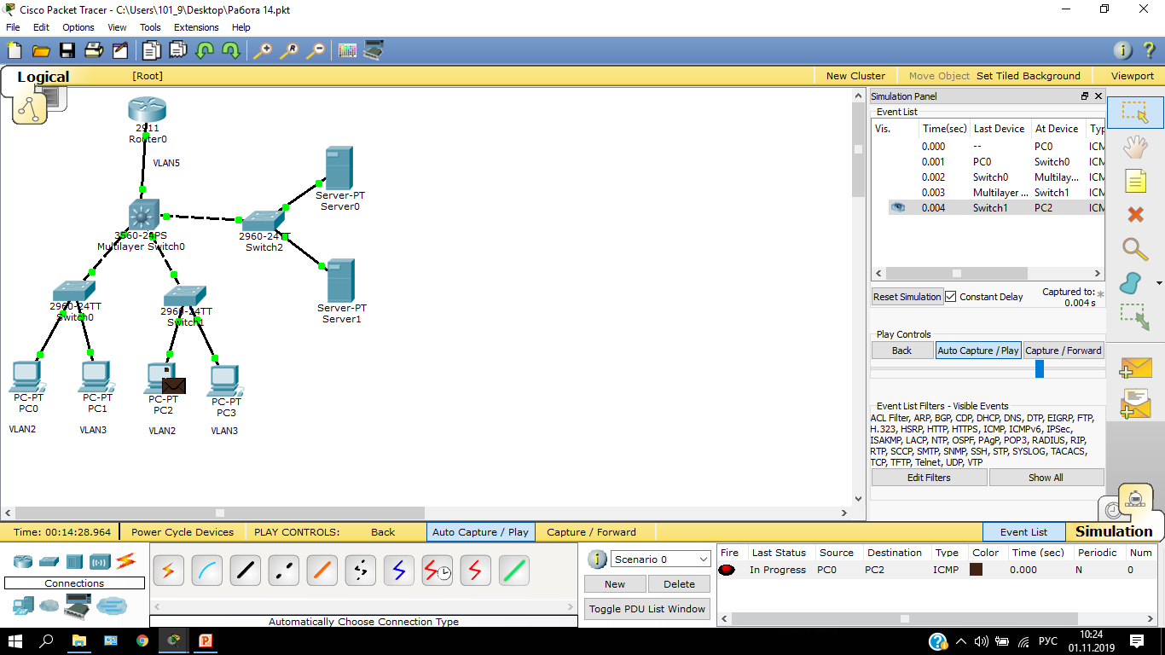
Сообщение доходит.

Slide 48
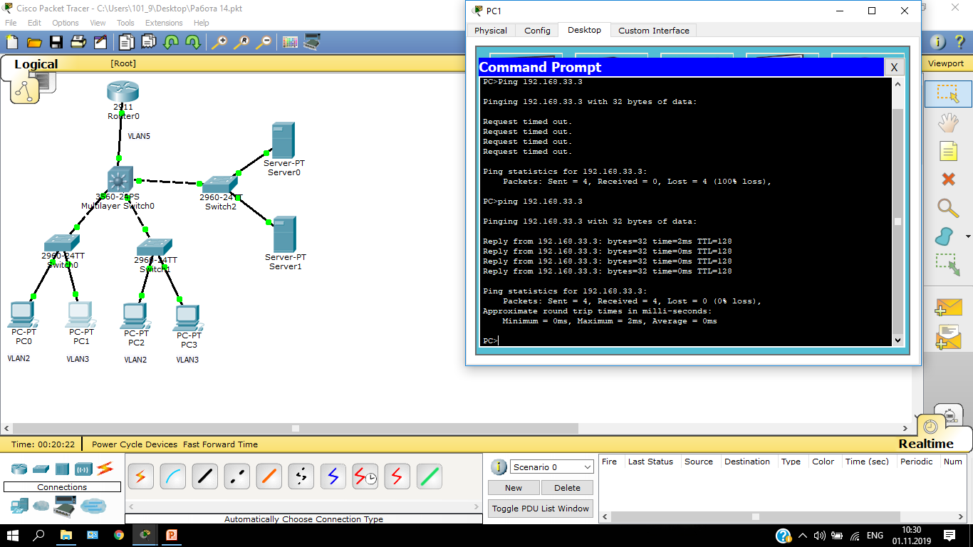
Проверяем связь компьютеров внутри другого сегмента. Связь есть.

Slide 49
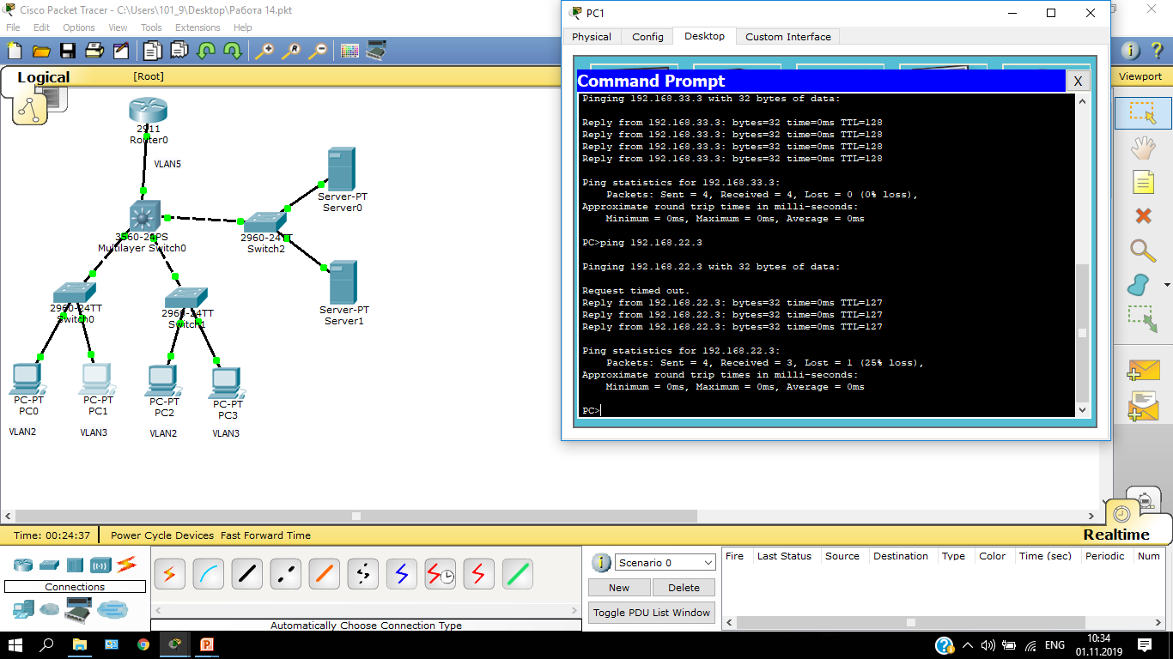
Проверяем связь между сегментами. Связь есть.

Slide 50
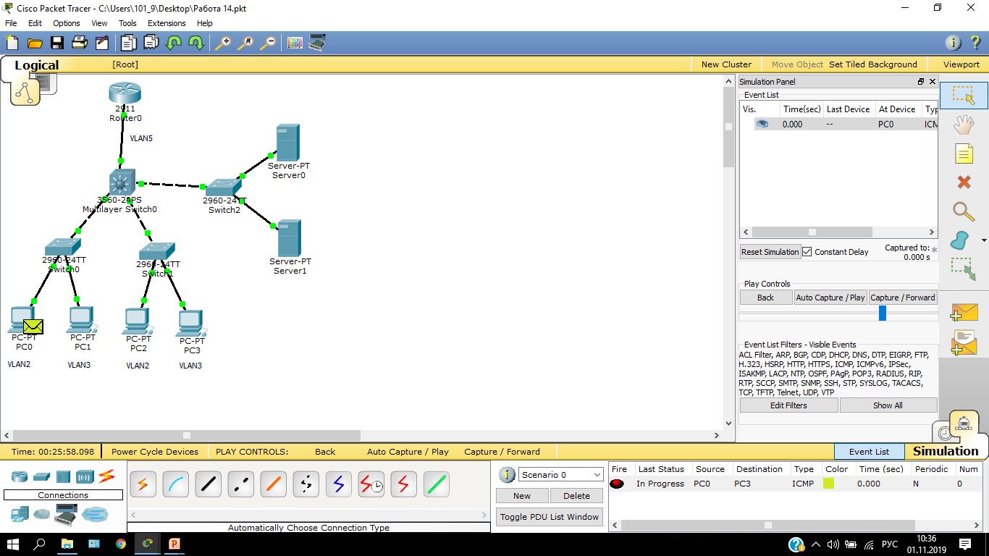
Пробуем отправить сообщение в другой сегмент.

Slide 51
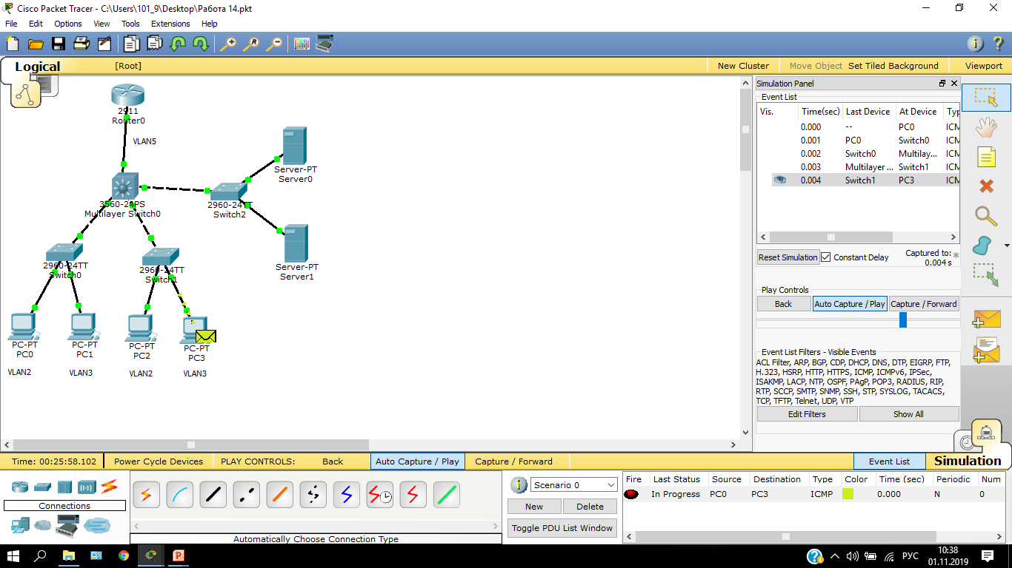
Сообщение доходит.

Slide 52
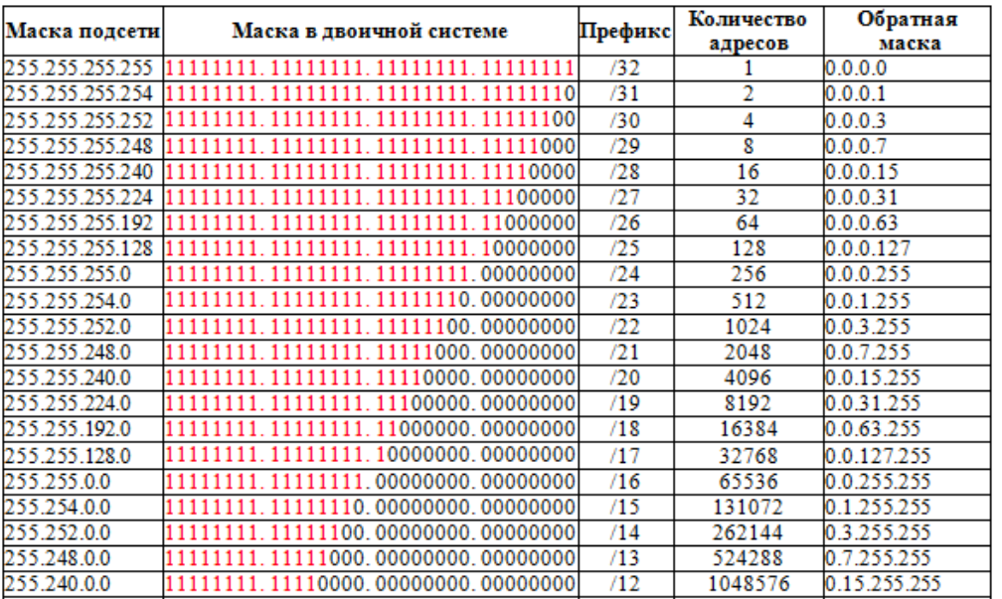

Slide 53
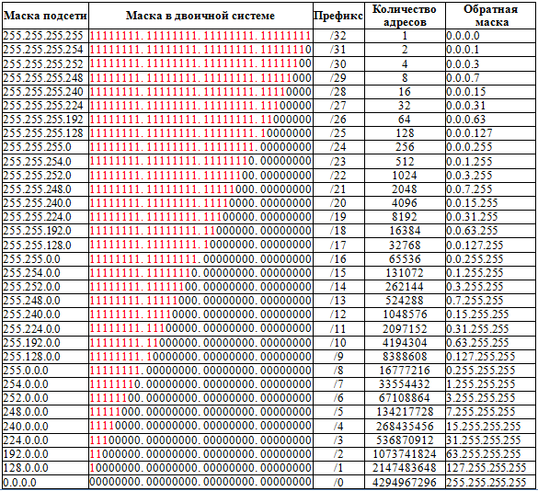

Slide 54
Список литературы:
Компьютерные сети. Н.В. Максимов, И.И. Попов, 4-е издание, переработанное и дополненное, «Форум», Москва, 2010.
Компьютерные сети. Принципы, технологии, протоколы, В. Олифер, Н. Олифер (5-е издание), «Питер», Москва, Санк-Петербург, 2016.
Компьютерные сети. Э. Таненбаум, 4-е издание, «Питер», Москва, Санк-Петербург, 2003.

Slide 55
Список ссылок:
https://studfiles.net/html/2706/610/html_1t7827cn0P.AOQ6/htmlconvd-5FjQl116x1.jpg
https://bigslide.ru/images/51/50961/960/img12.jpg
https://bigslide.ru/images/51/50961/960/img11.jpg
https://1.bp.blogspot.com/-qptz15WfEJE/XDoN736gSvI/AAAAAAAAAU8/ESDrBE1iP-0vt5keIdxrnh_Y6ZpF2_2tQCLcBGAs/s1600/Hybrid-Network.jpg
http://www.klikglodok.com/toko/19948-thickbox_default/jual-harga-allied-telesis-switch-16-port-gigabit-10-100-1000-unmanaged-at-gs900-16.jpg
http://900igr.net/up/datas/221400/029.jpg

Slide 56
Спасибо за внимание!
Преподаватель: Солодухин Андрей Геннадьевич
Электронная почта: asoloduhin@kait20.ru

